Slide 1
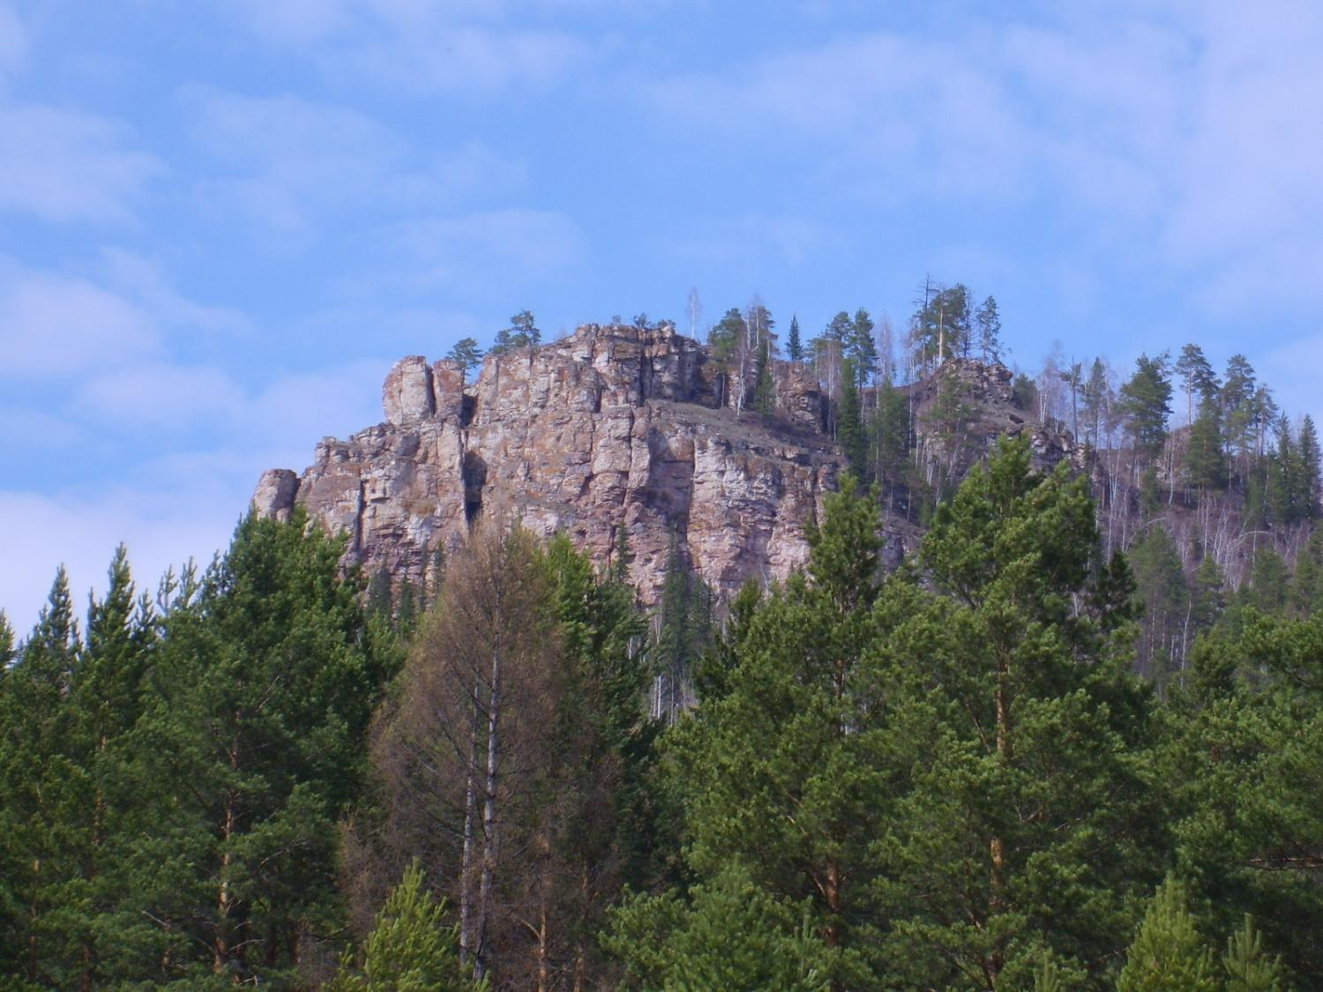

Виртуальная экологическая тропа
Памятник природы
Скала «Мир»

Slide 2


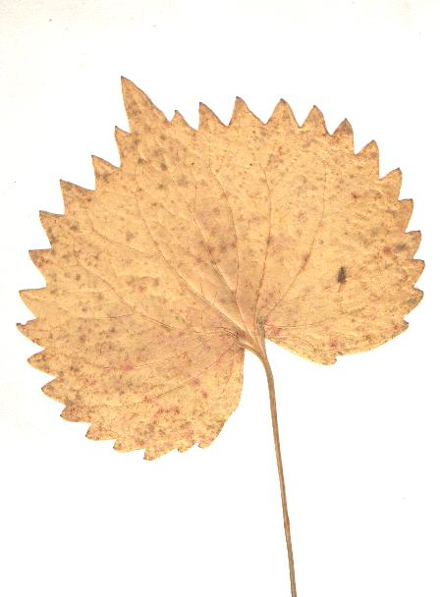
Содержание:
Знакомство с памятником природы
Что такое «Памятник природы»?
Что? Где? Когда?
Краткое описание

Slide 3
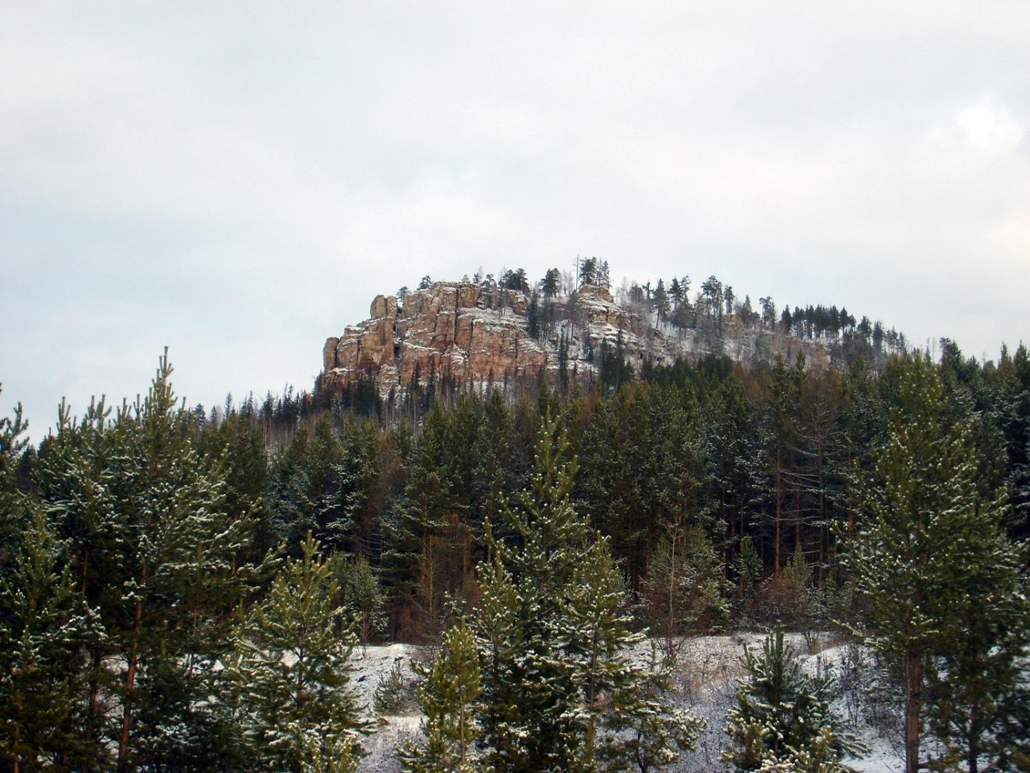
Что такое «Памятник природы»?
Памятник природы – уникальный, невосполнимый, ценный в экологическом, научном, культурном и эстетическом отношениях природный комплекс, а также объект естественного или искусственного происхождения, федерального, регионального и местного значения

Slide 4
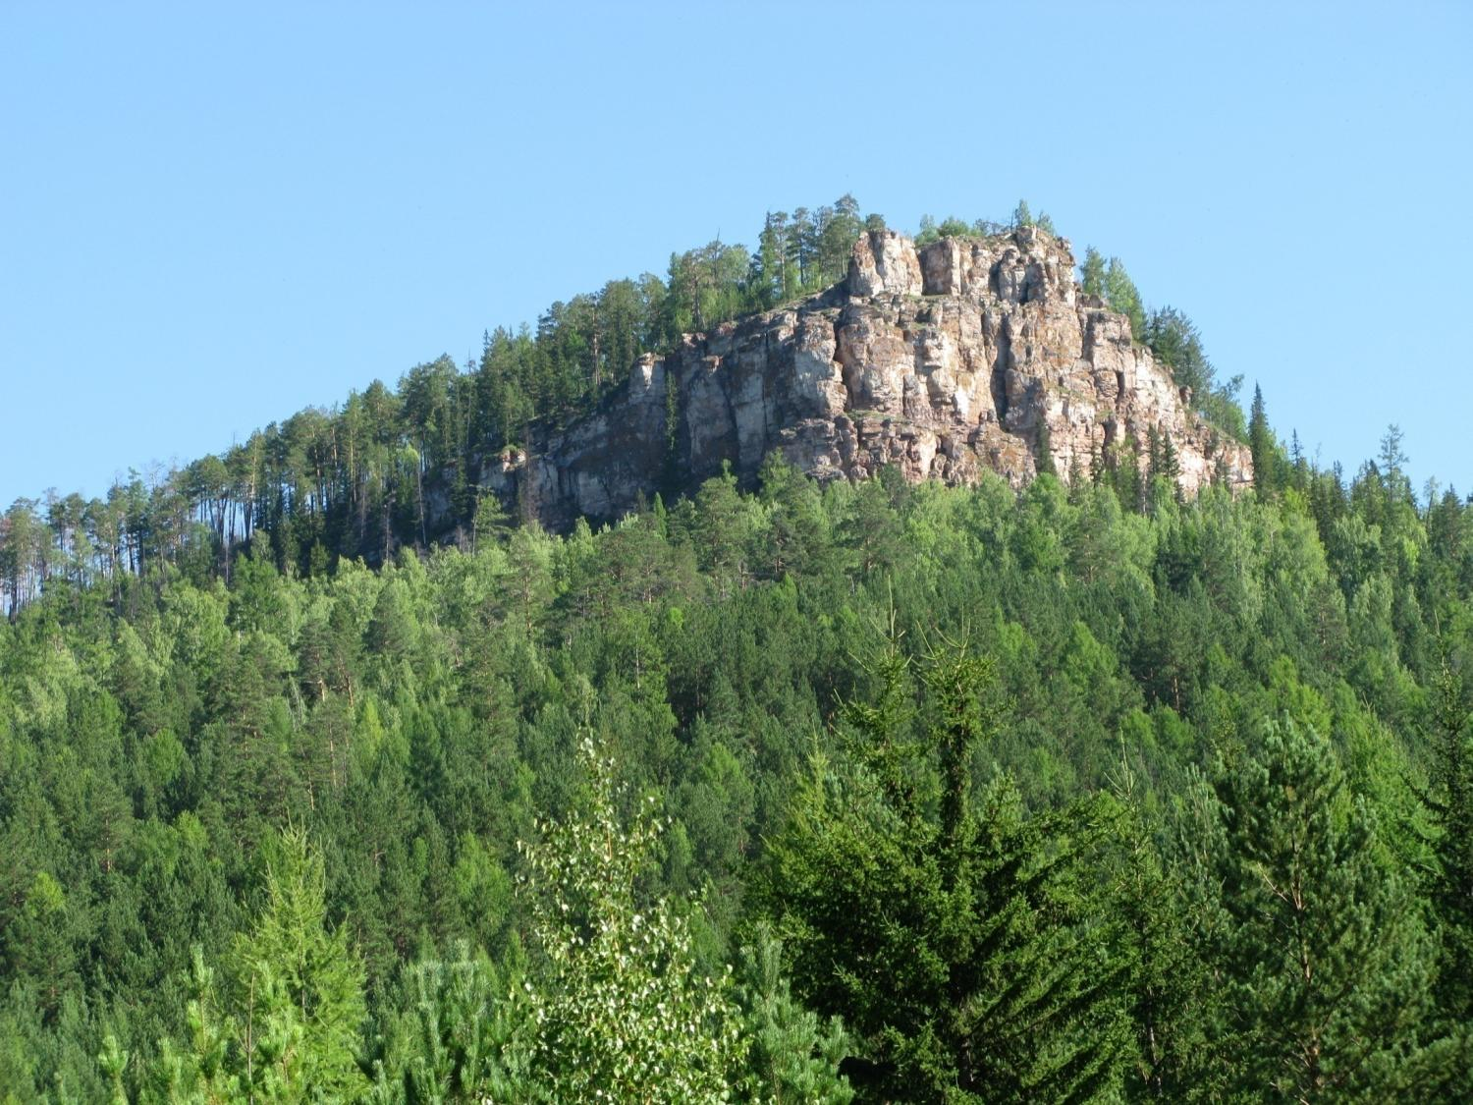
Памятник природы Скала «Мир» был учрежден на основании решения Облисполкома № 101 от 25.02.1985г.
Располагается в квартале 237 выдел 13 Осетровского участкового лесничества ТУАЛХ Иркутской области по Усть-Кутскому лесничеству (ранее Усть-Кутский лесхоз).
Общая площадь 3,9 га

Slide 5
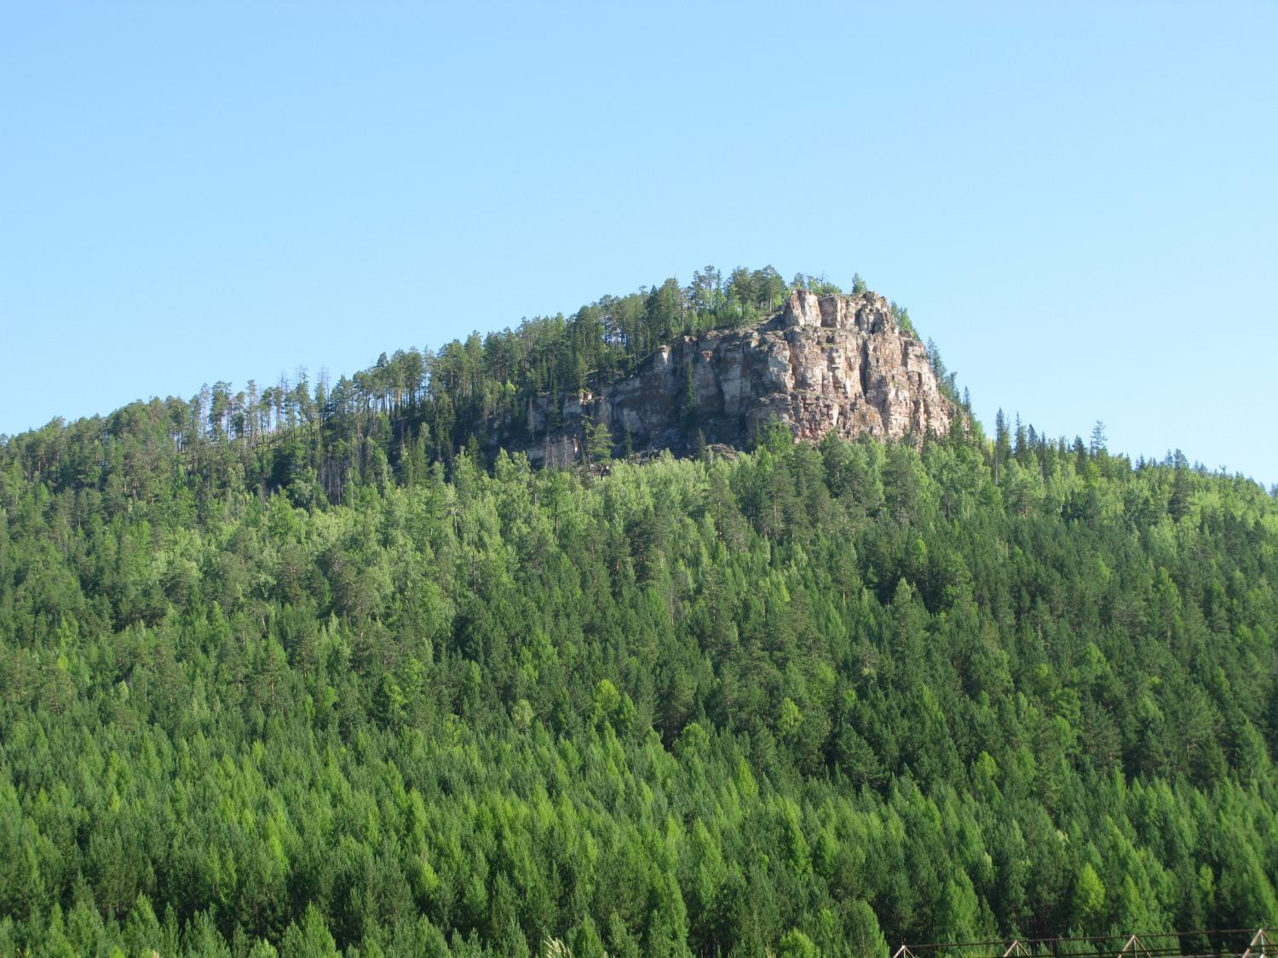
Краткое описание
Является характерным геологическим образованием долины р.Лена в виде скального обнажения – обрыва в верхней части плоскогорья.

Slide 6
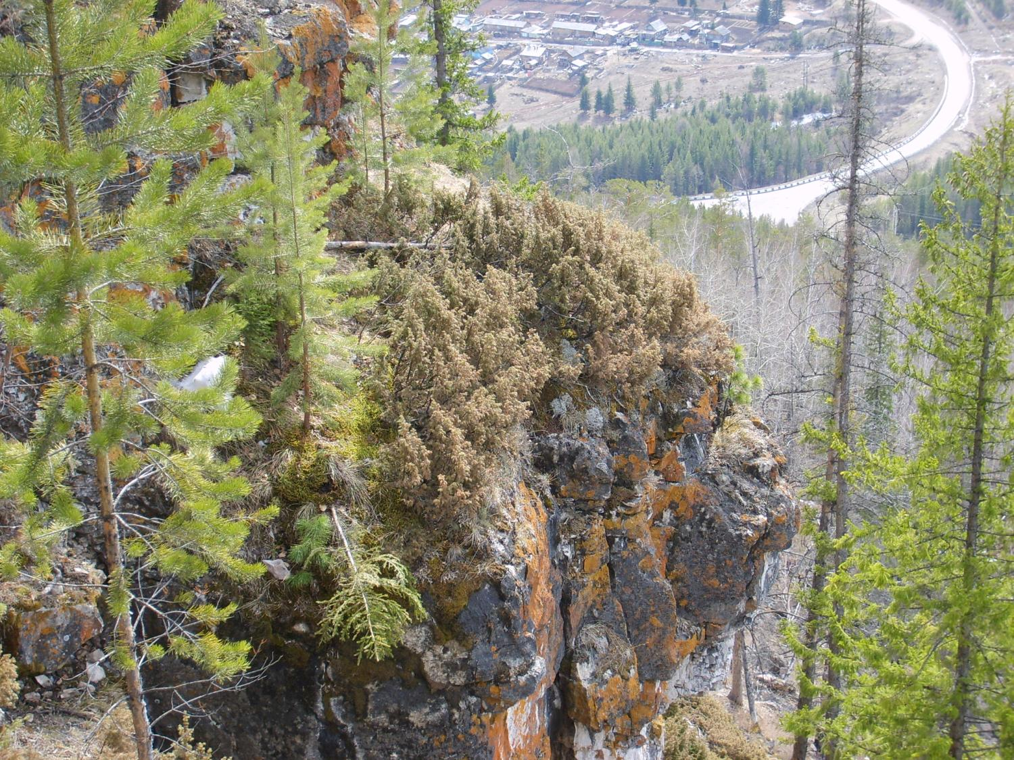
Имеет привлекательный и эффектный вид утеса, возвышающегося над г. Усть-Кут, является популярным местом отдыха местного населения.

Slide 7
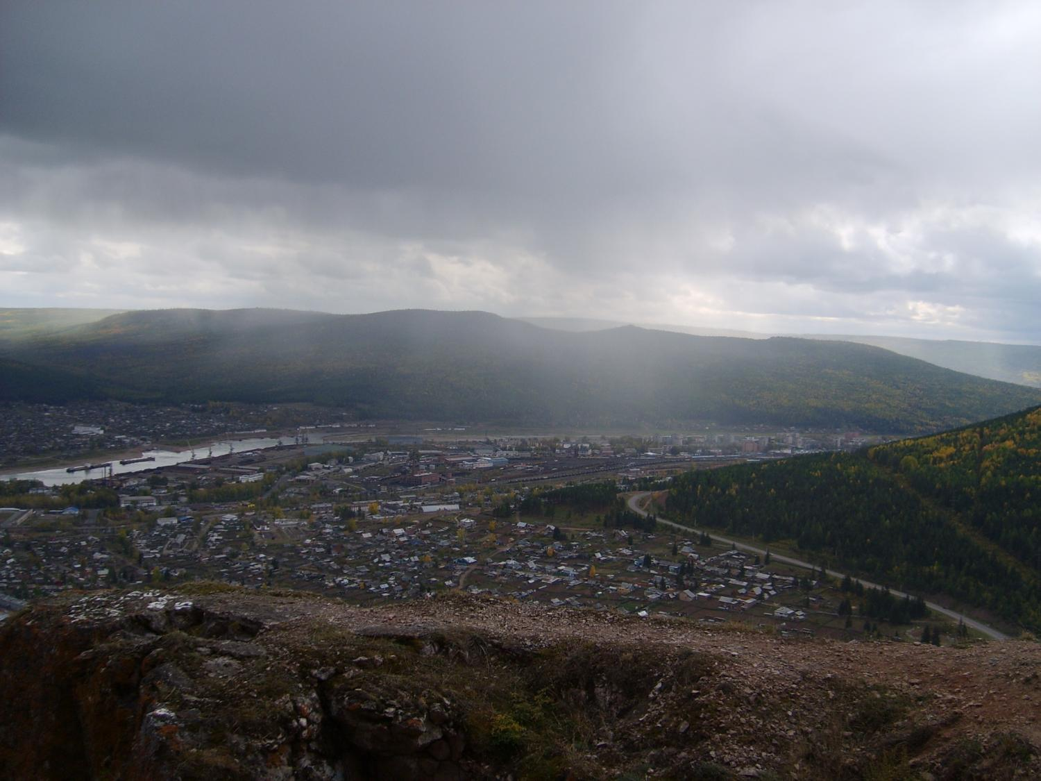
Для данного объекта характерна раннее появление первоцветов, большое количество уникальных объектов флоры, исключительно захватывающая панорама, открывающаяся с вершины утеса.

Slide 8
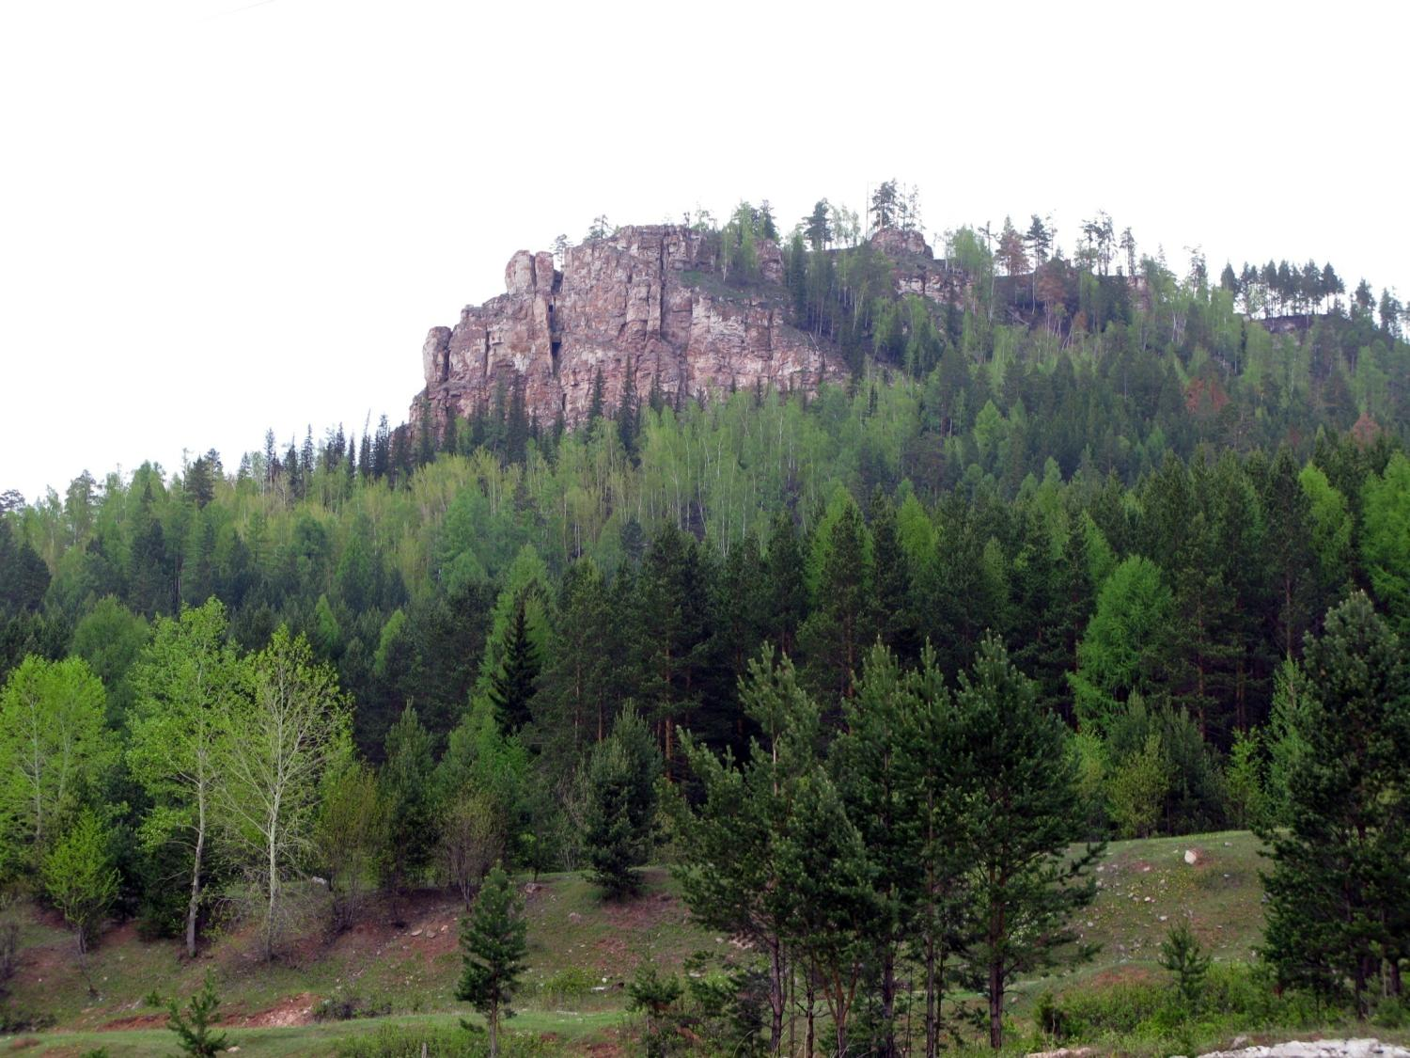
Дендрологическая экскурсия
точка №1 «Поляна»
точка №2 «Сосновый лес»
точка №3 «Березы и Осины»
точка №4 «Ели на камнях»
точка №5 «Викторина»

Slide 9
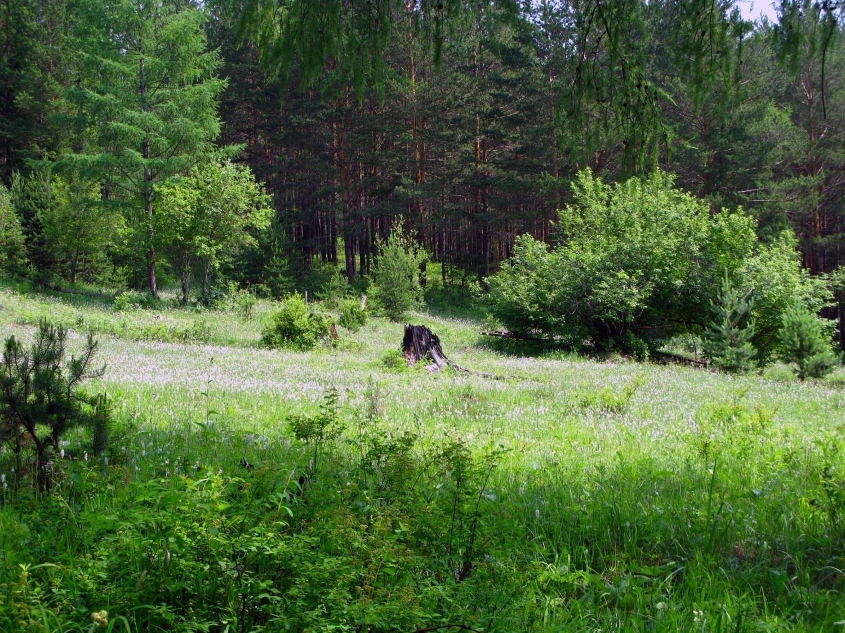
т. №1 «Поляна»

Slide 10
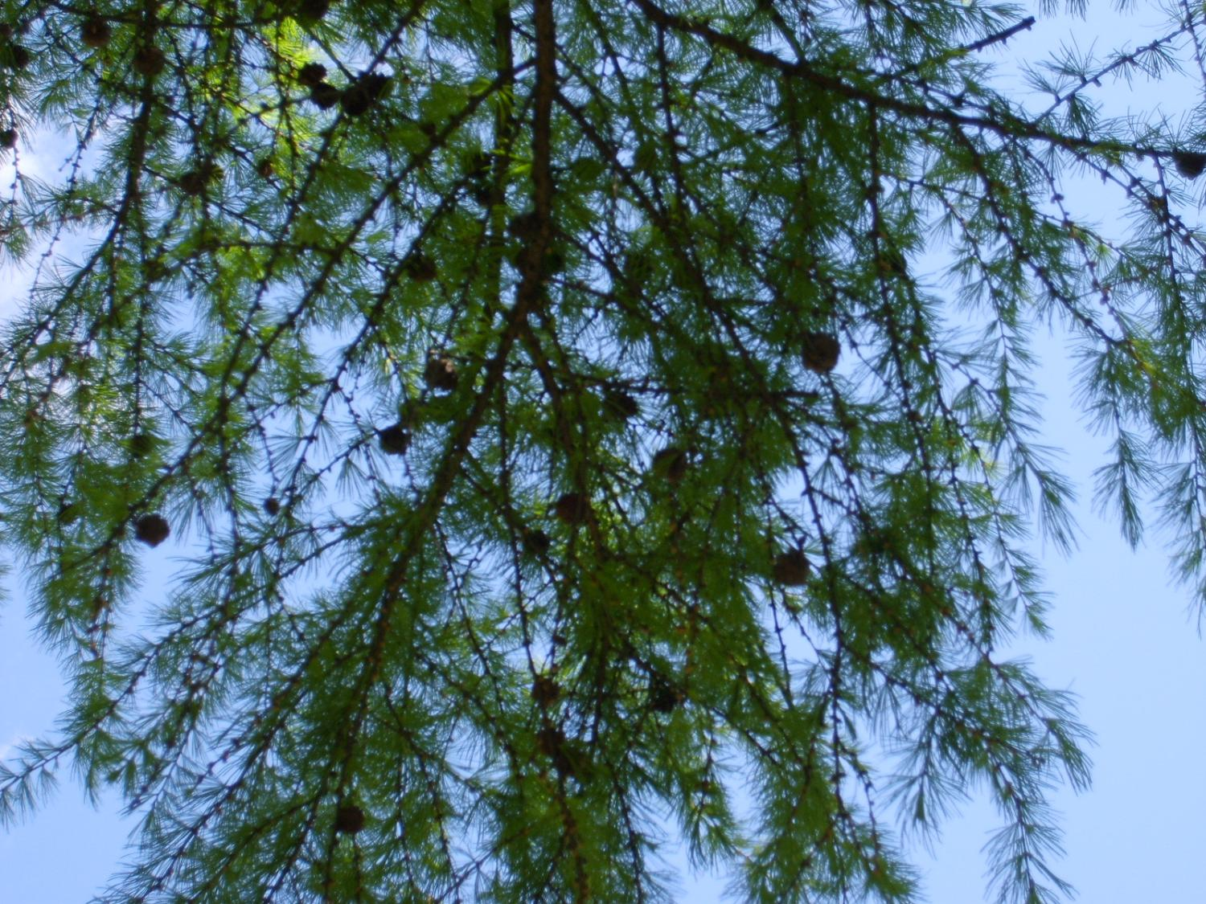
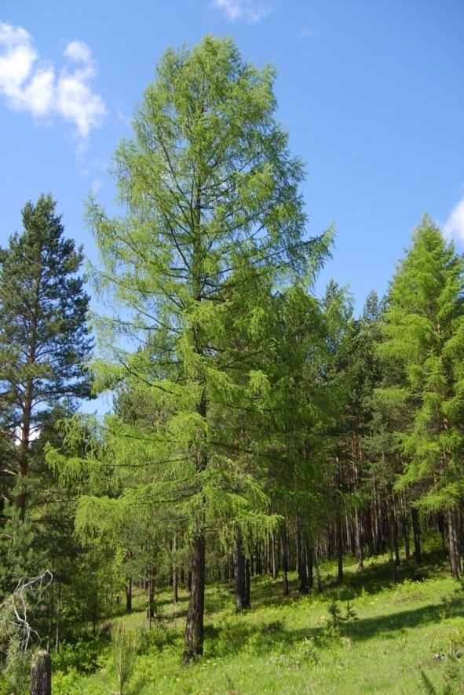
Лиственница сибирская –
Larix sibirica
Хвойное дерево высотой до 45 м из семейства сосновые;
Размножается только семенами;
Продолжительность жизни 300-400 лет;

Slide 11
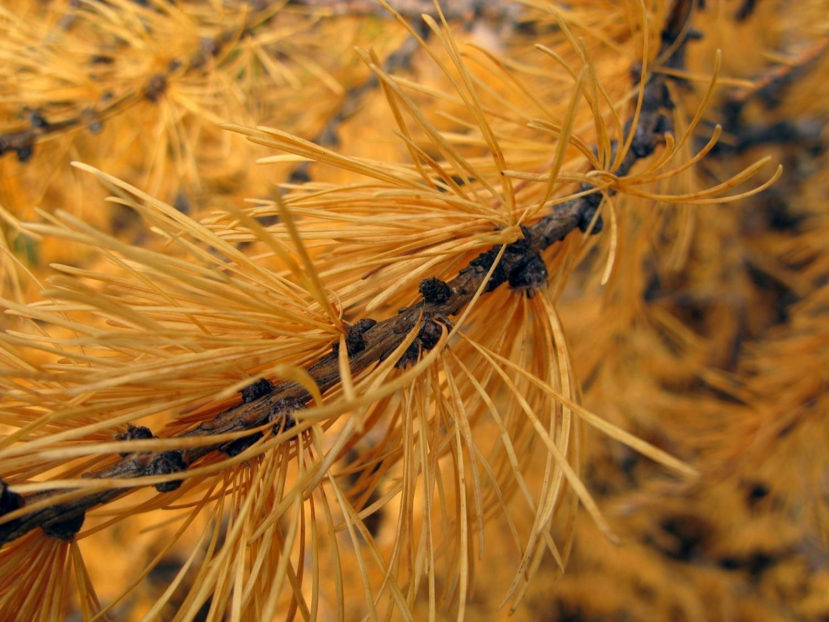
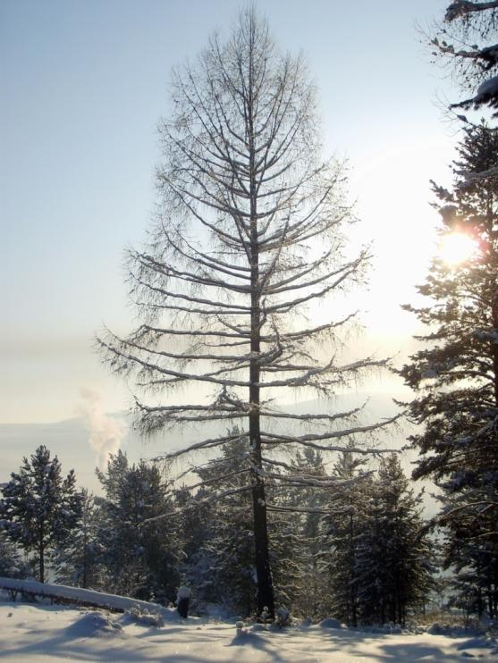
Лиственница –
единственное среди хвойных пород листопадное дерево

Slide 12
Хвойные древесные породы
Лиственница
Ель
Сосна сибирская
Сосна
Пихта
30-50 хвоинок
5 хвоинок
2 хвоинки
Одна хвоинка
Одна хвоинка

Slide 13
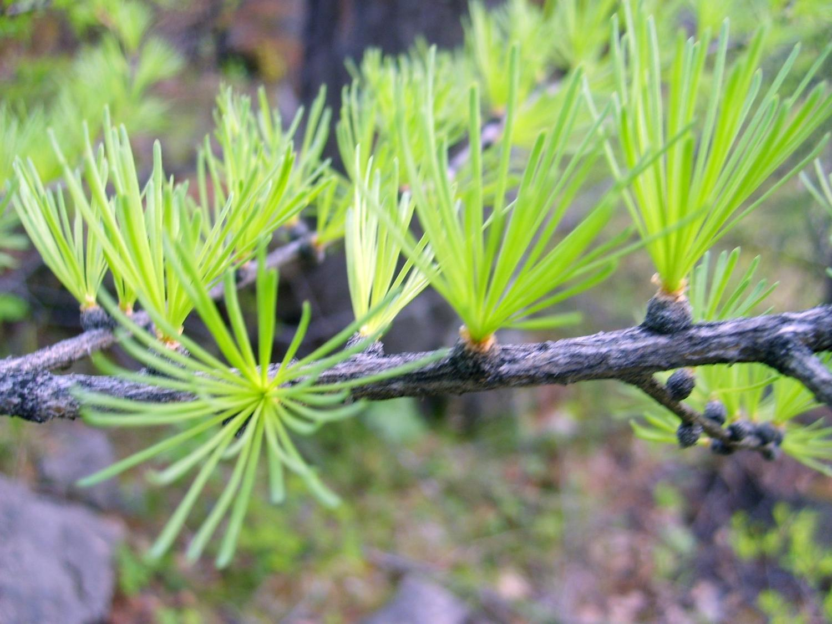
Хвоя на многолетних побегах

Slide 14
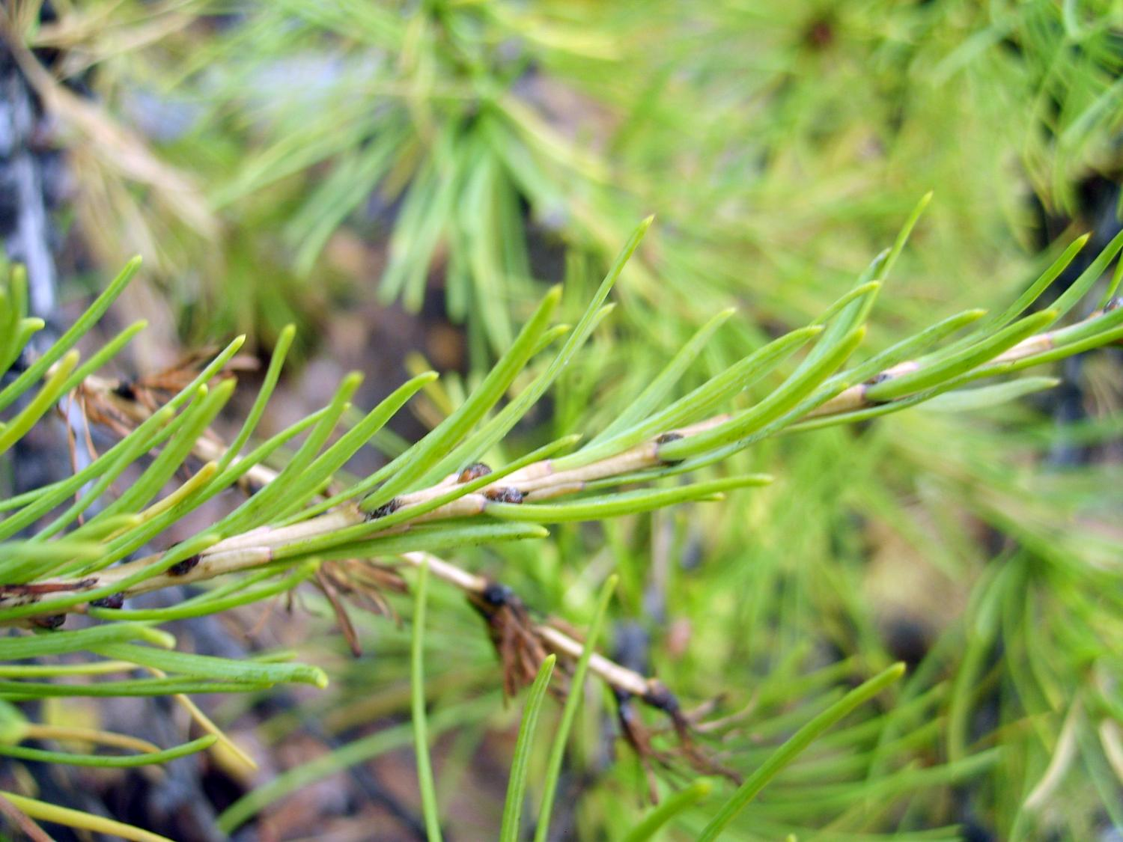
Хвоя на однолетних побегах

Slide 15
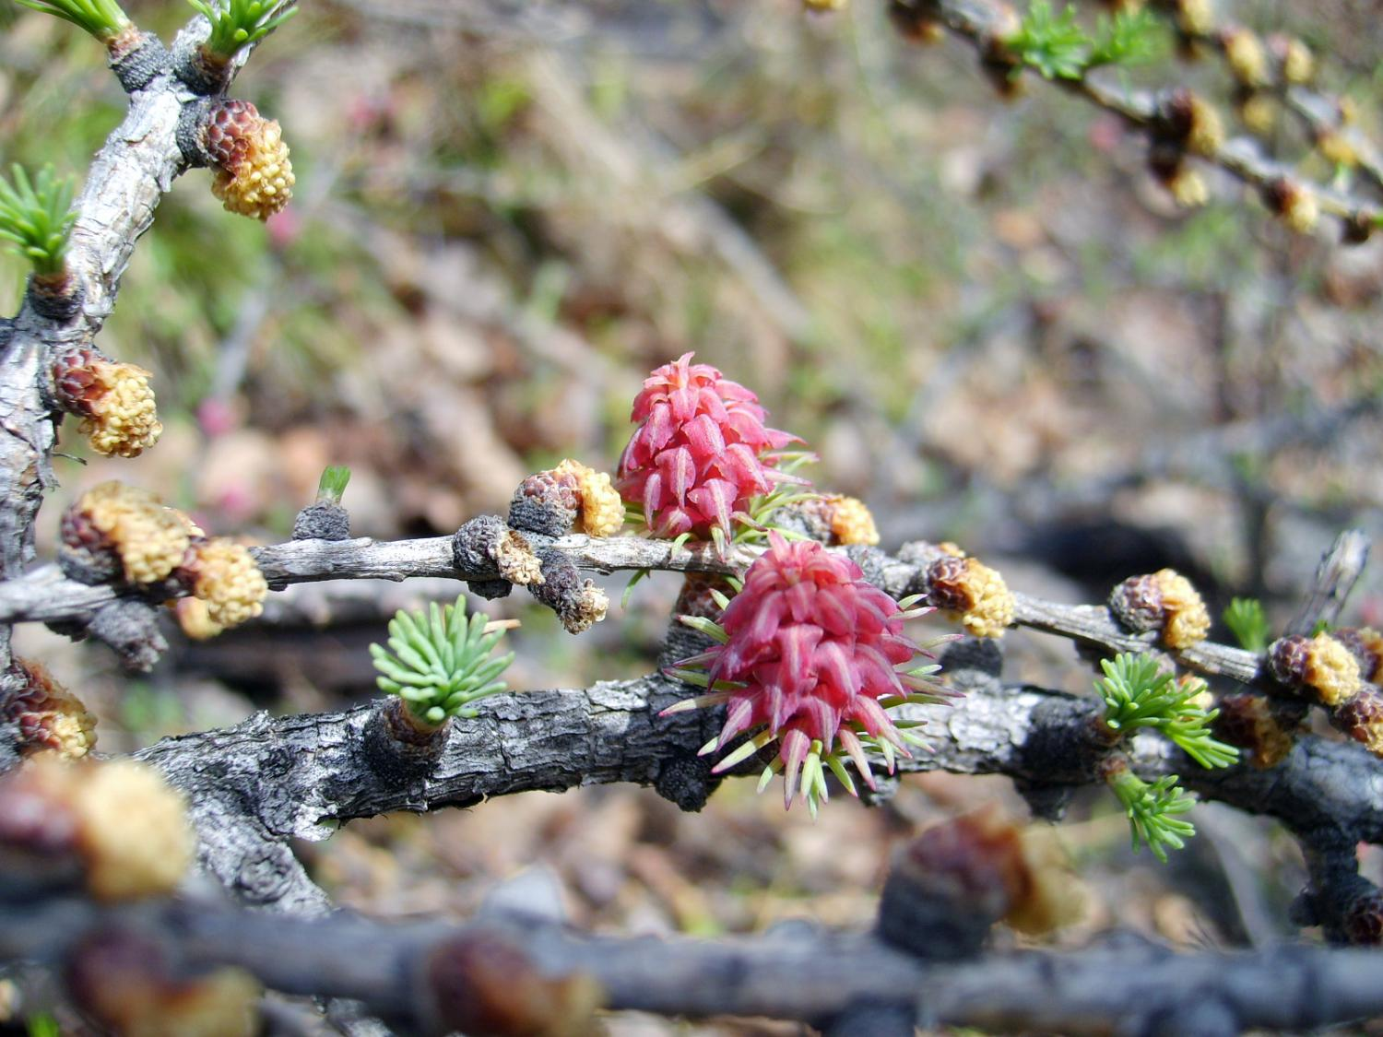
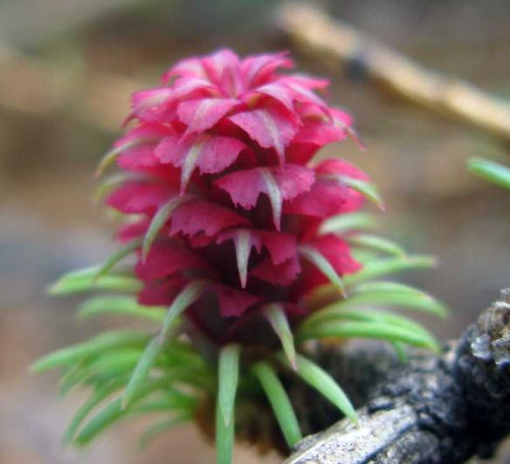
Цветение

Slide 16
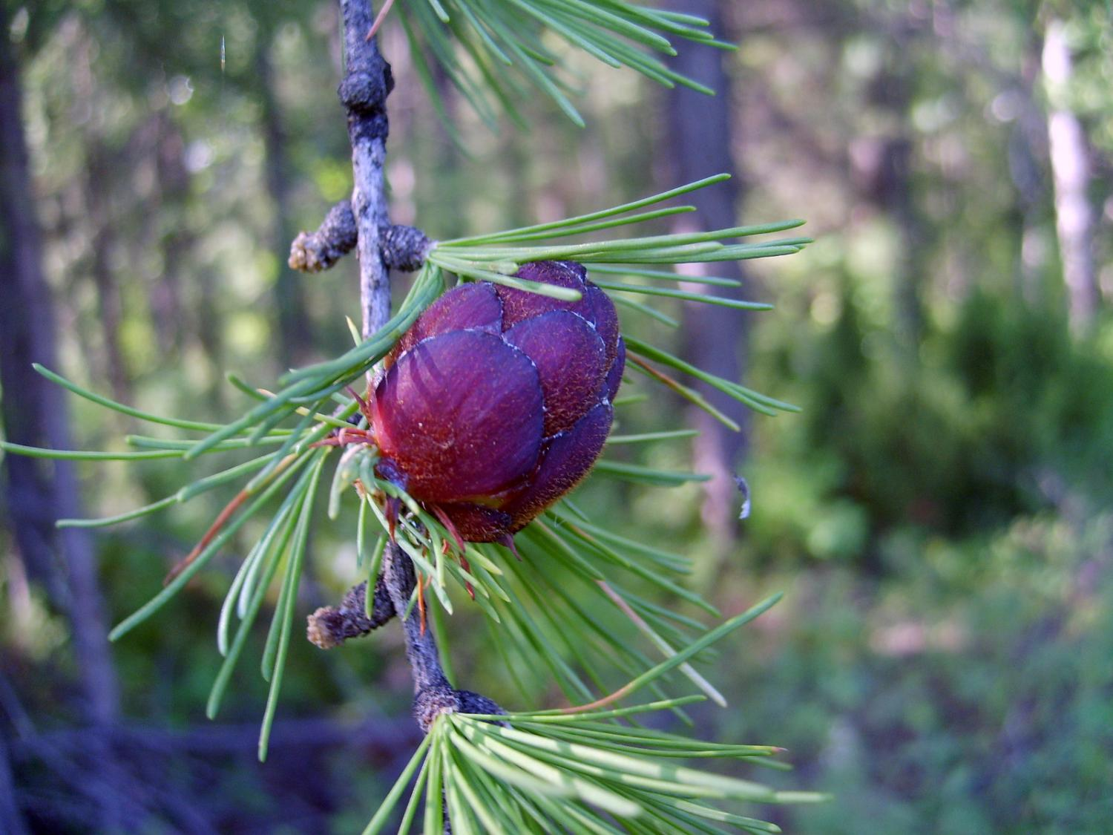
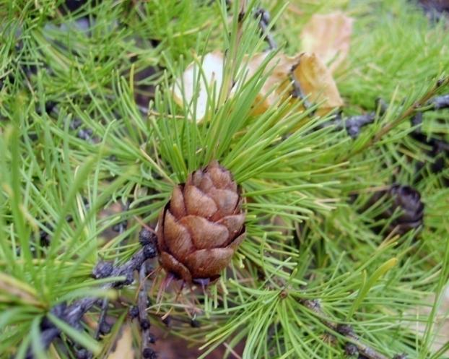
Плодоношение

Slide 17
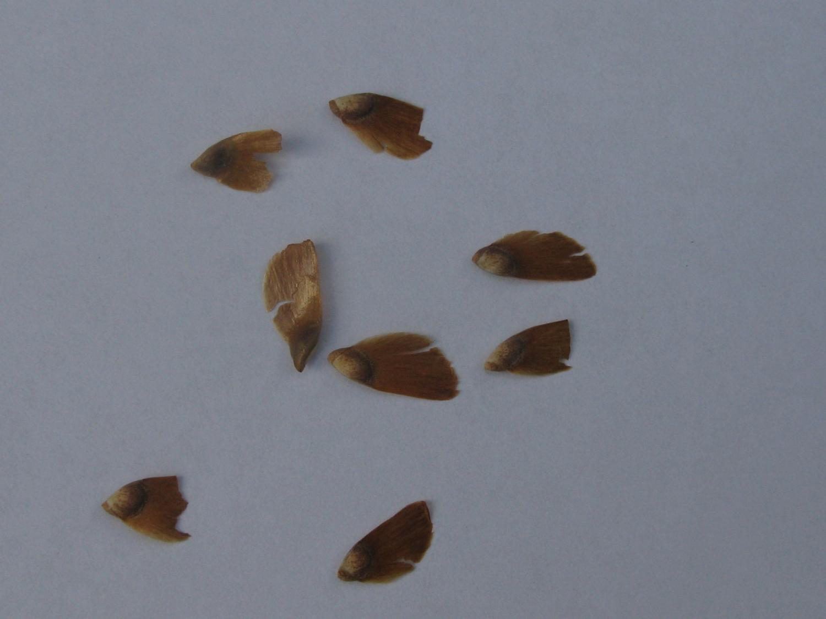
Семена
Семена выпадают из шишек в сентябре – октябре, а шишки еще несколько лет продолжают висеть на деревьях

Slide 18

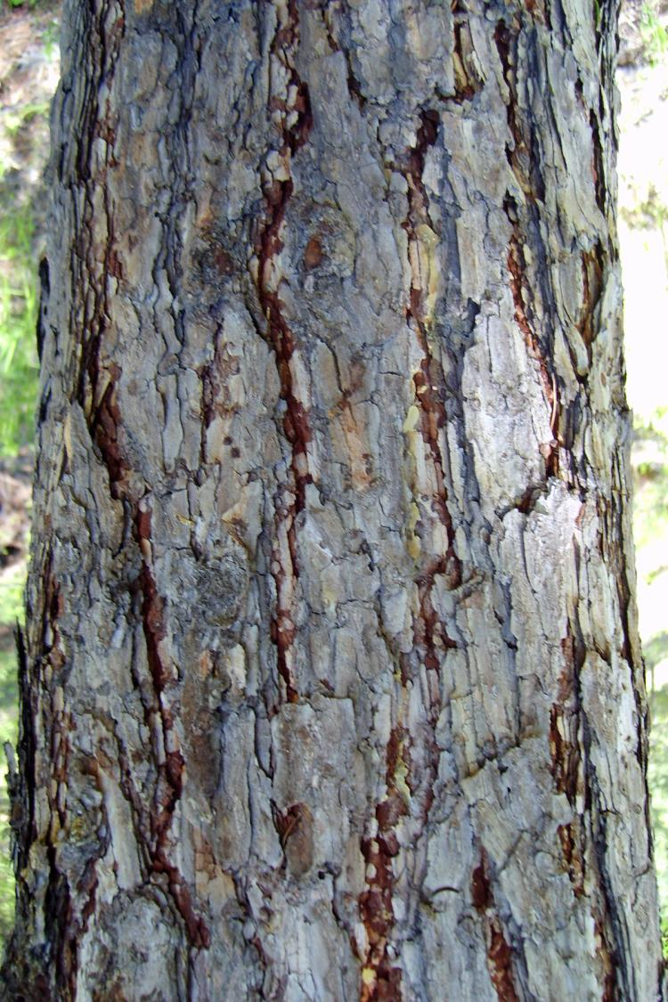
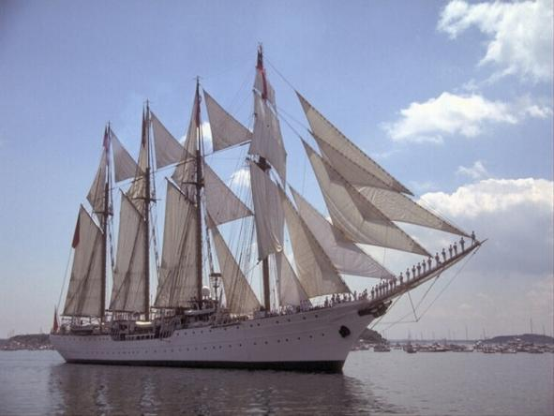
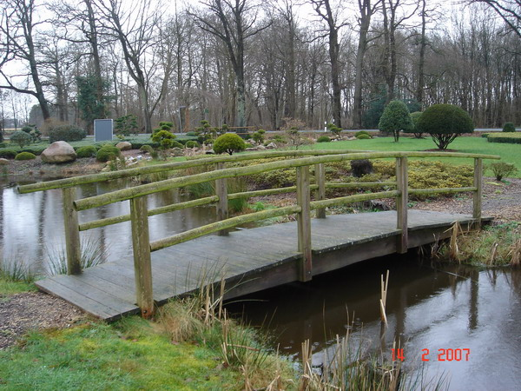
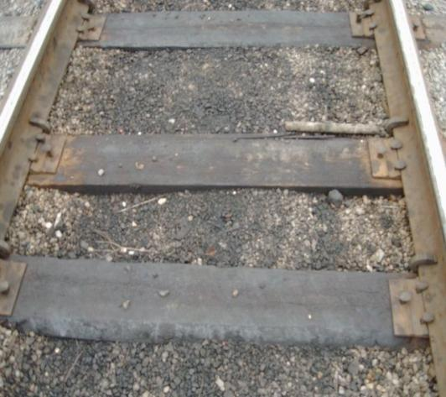
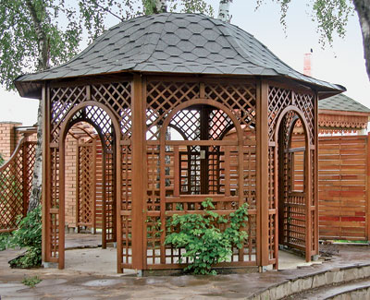
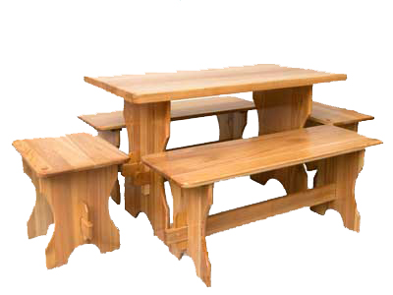
Использование

Slide 19
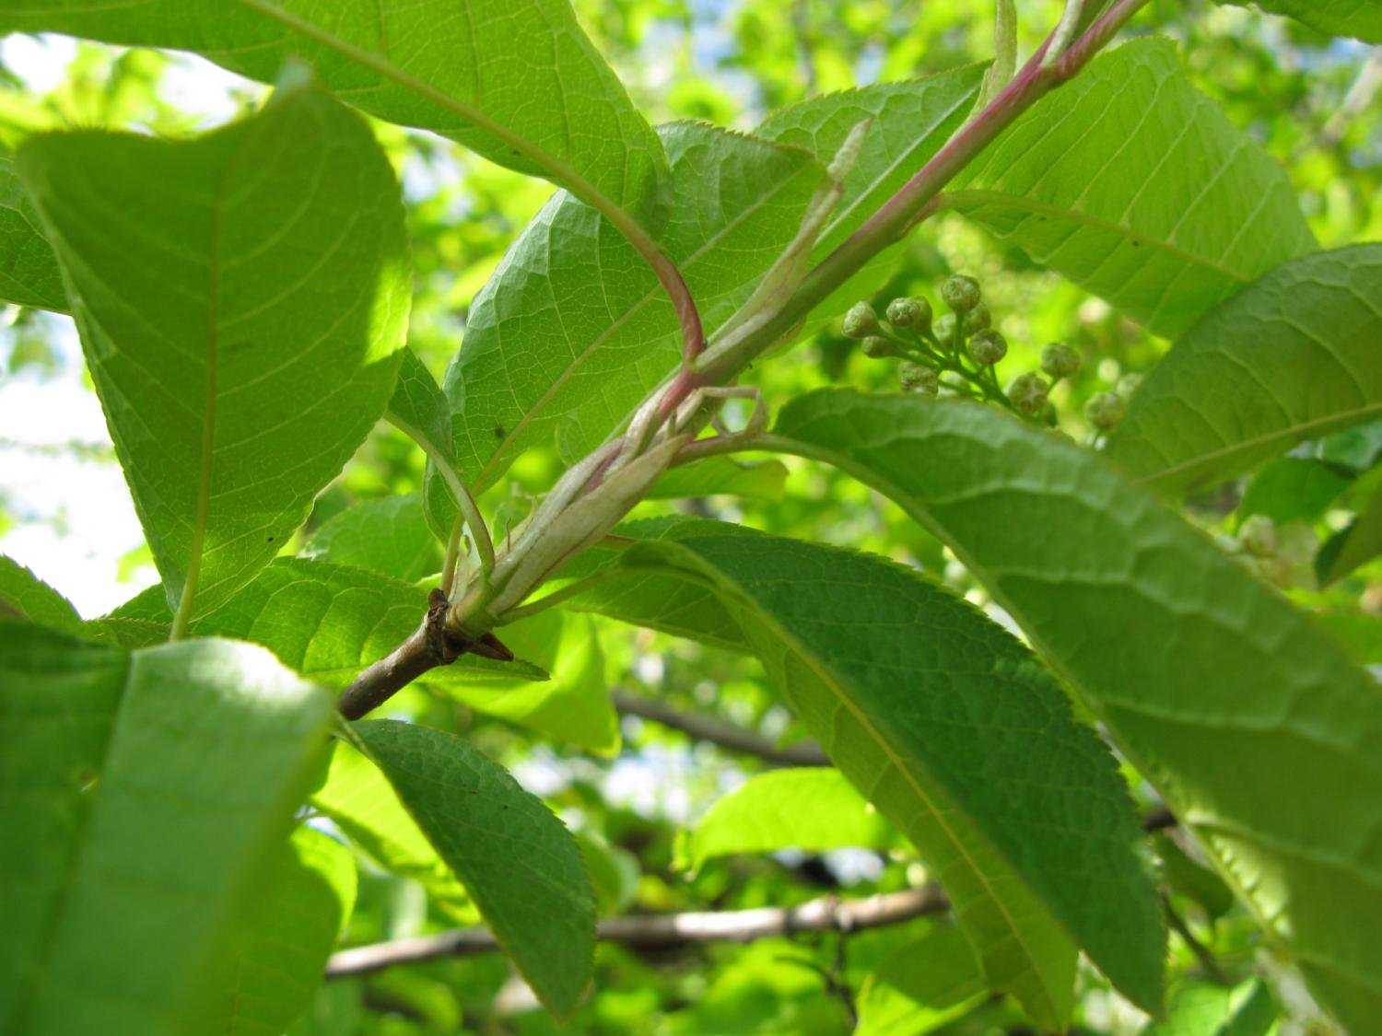
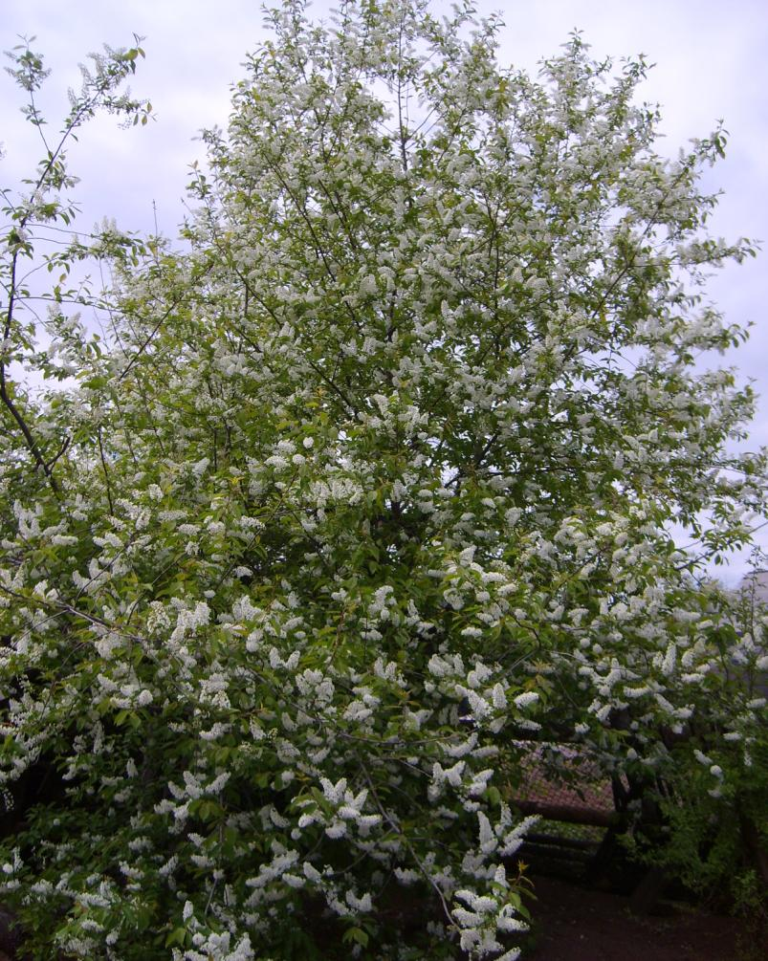
Черемуха обыкновенная –
Padus avium
Крупный листопадный кустарник высотой до 6 -17 м из семейства розоцветные;
Предпочитает плодородные, влажные почвы;

Slide 20
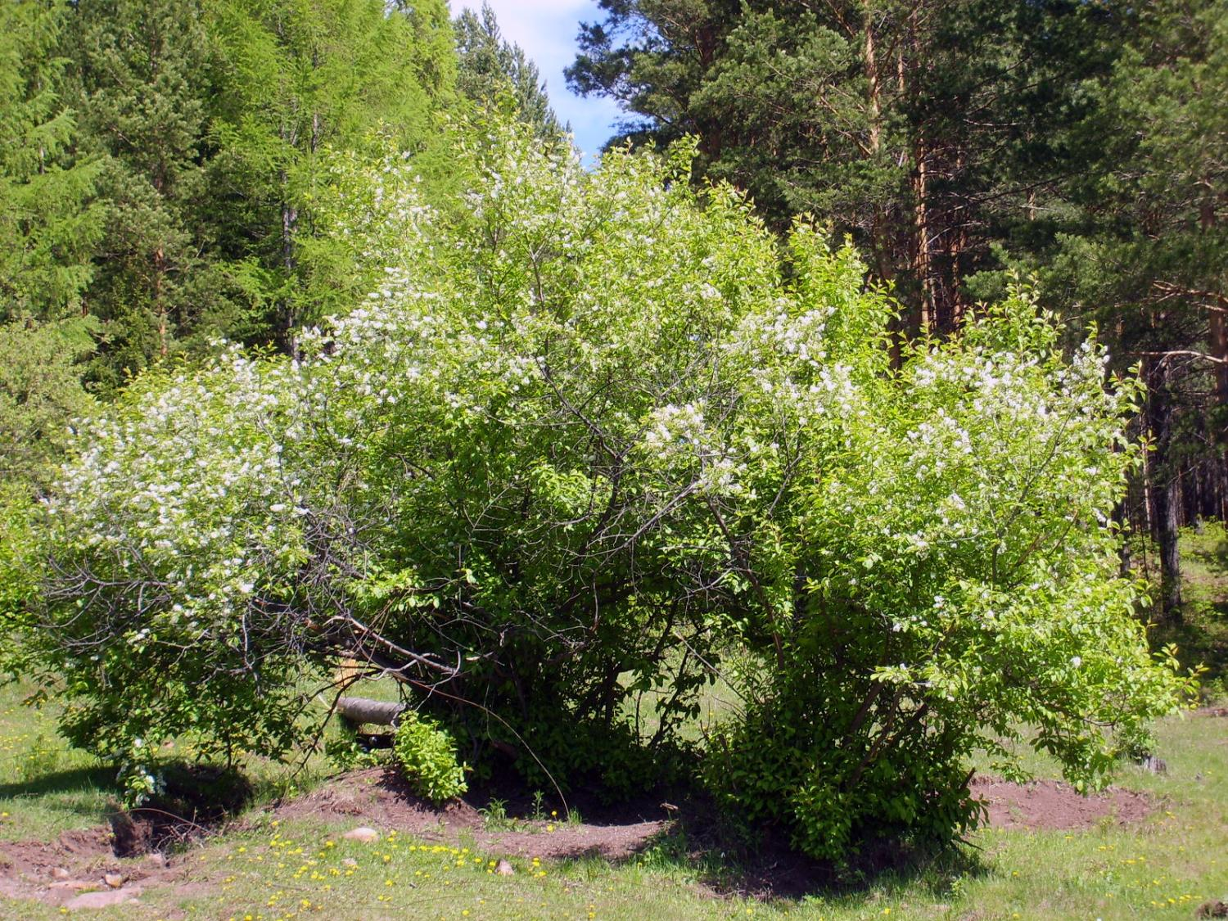
Куст черемухи на поляне

Slide 21
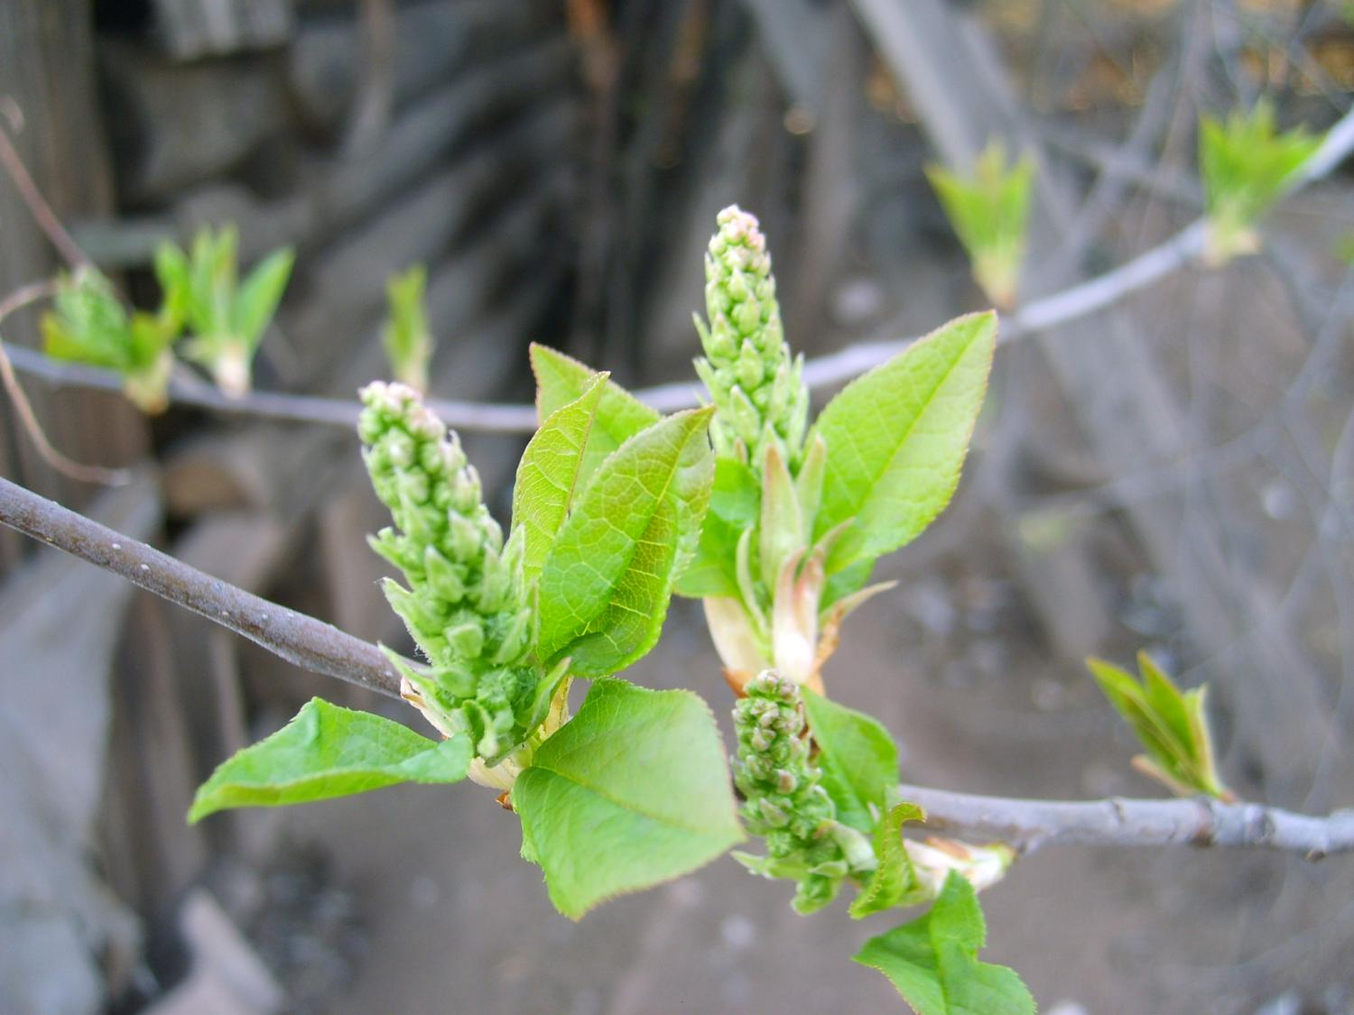
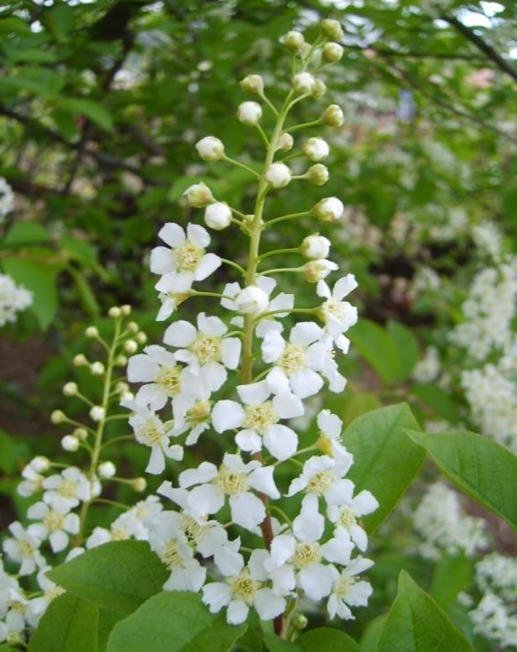
Цветение

Slide 22
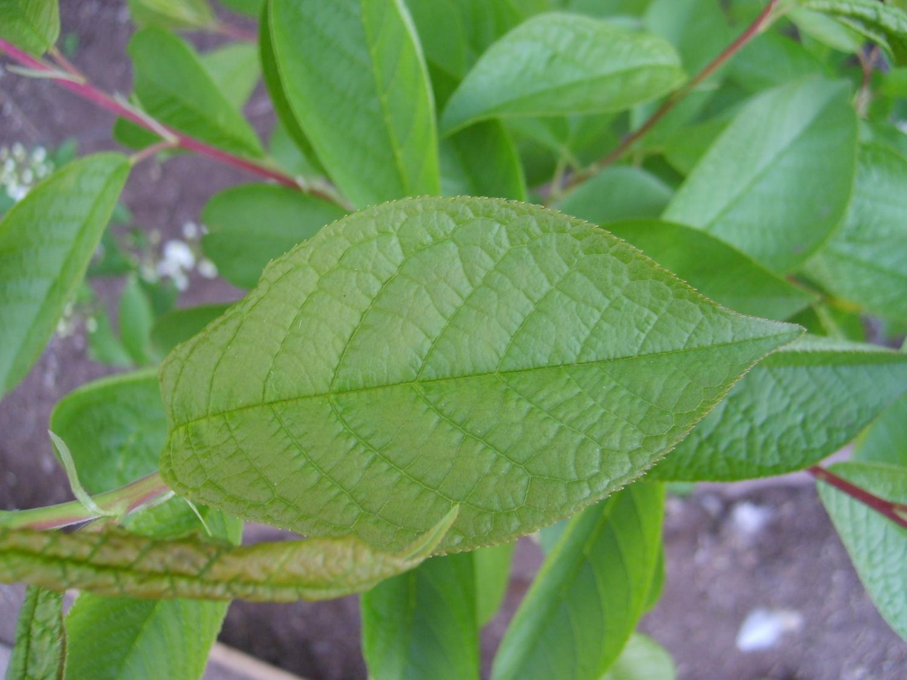
Листья

Slide 23
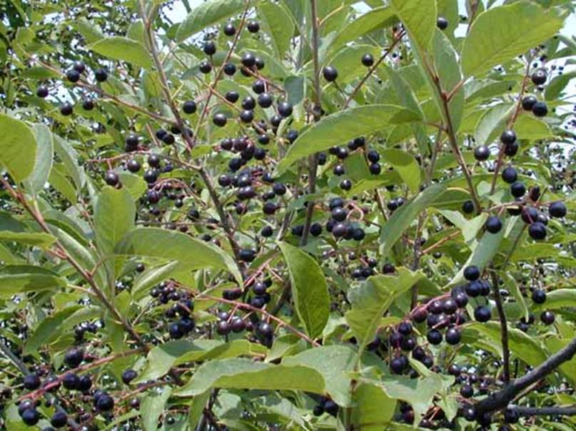
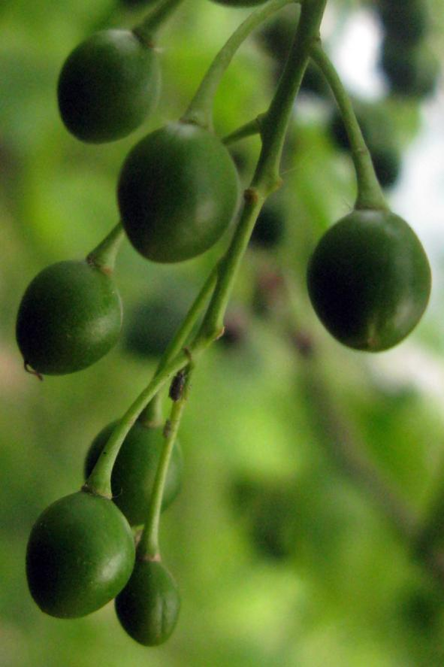
Плодоношение

Slide 24
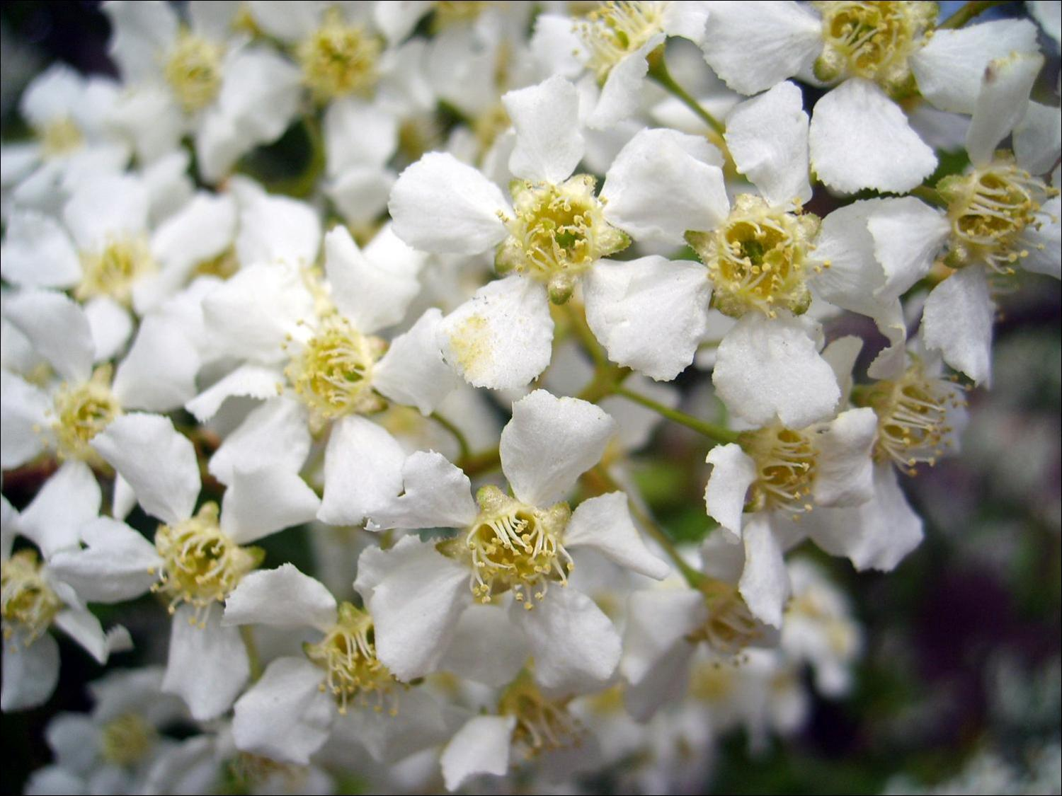
Использование

Slide 25
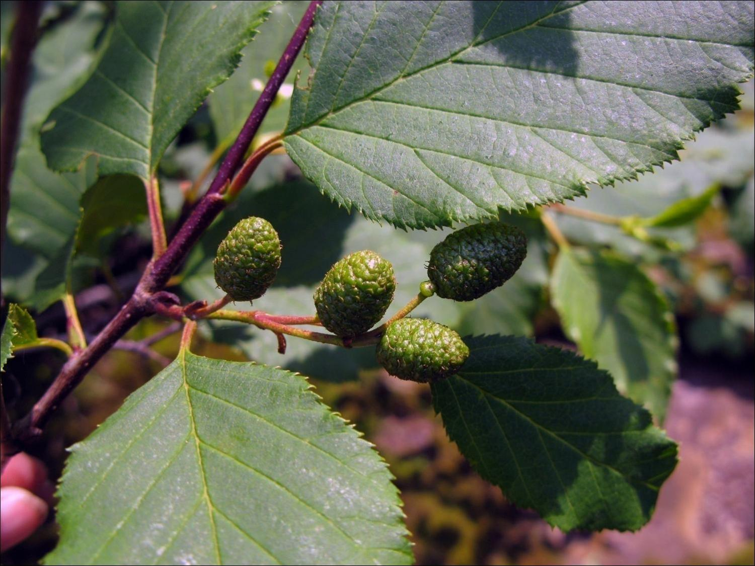
Ольховник кустарниковый –
Duschekia fruticosa
Крупный листопадный кустарник, высотой до 6 м, из семейства березовые;
Однодомный, ветроопыляемый;
Размножается семенами.

Slide 26
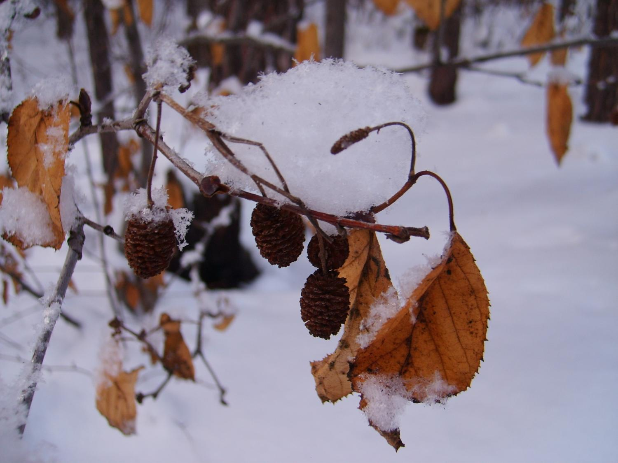
Ольха кустарниковая;
Ольховник кустарниковый;
Душекиа кустарниковая;

Slide 27
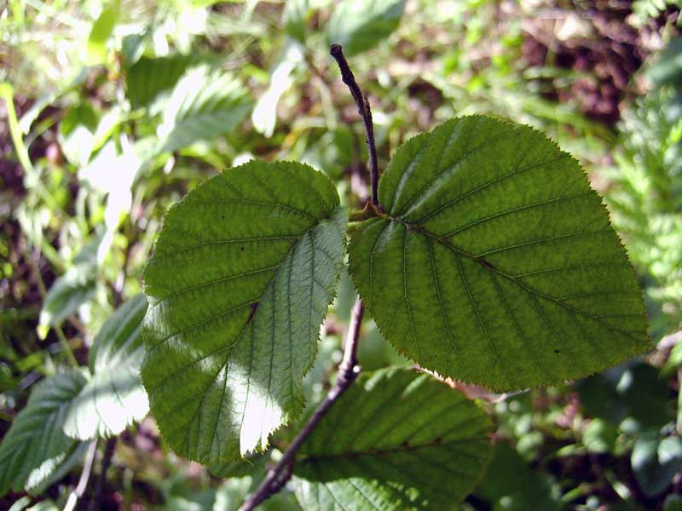

Листья

Slide 28
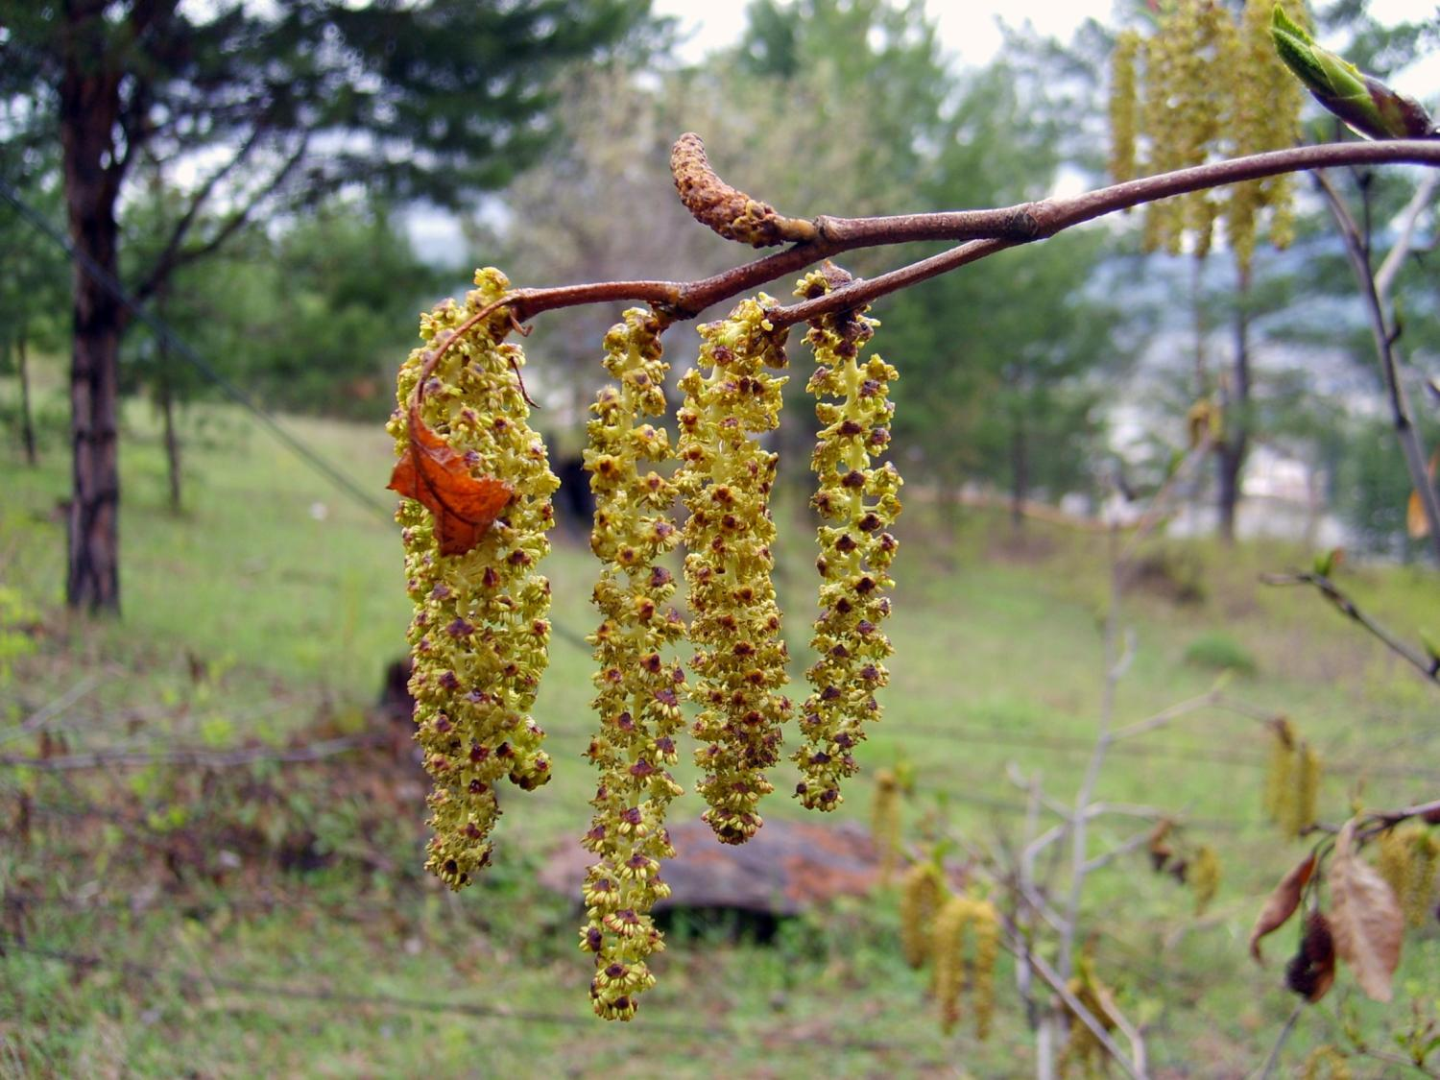
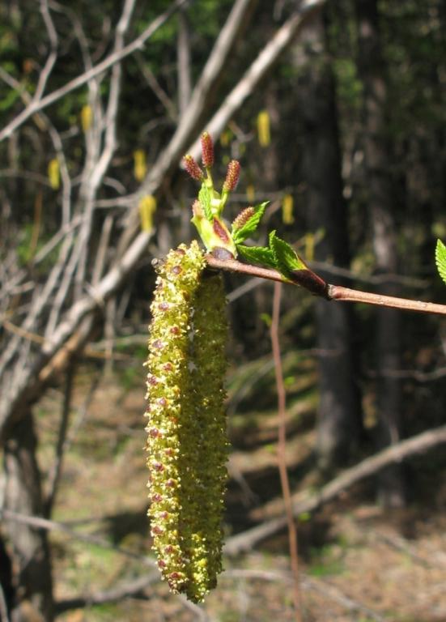
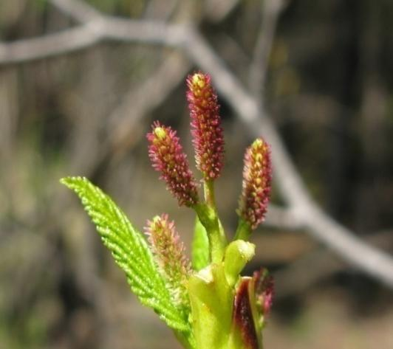
Цветение

Slide 29
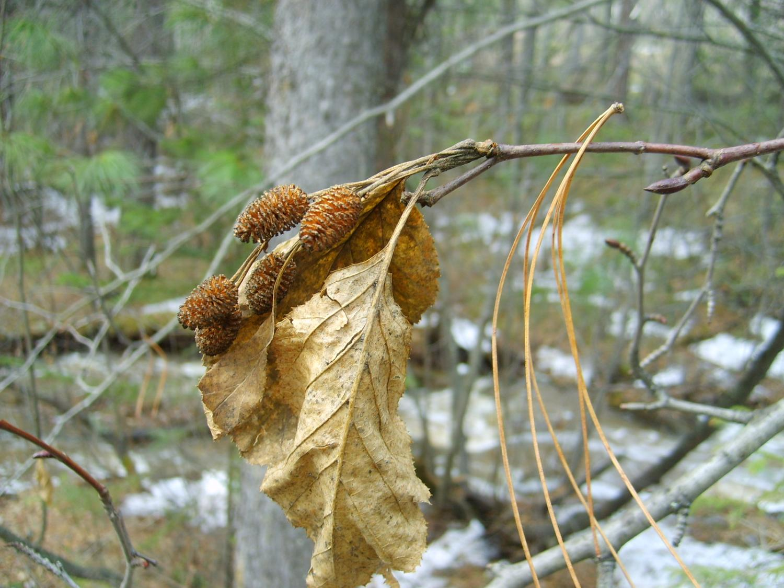
Плодоношение
При созревании женские сережки становятся деревянистыми.

Slide 30
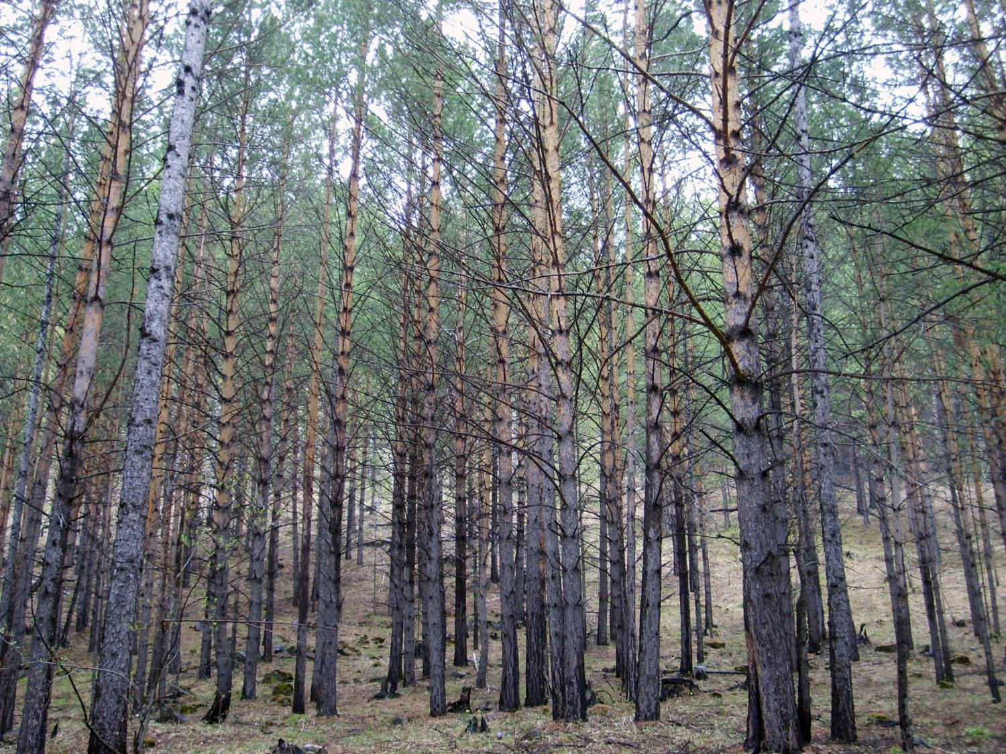
т. №2 «Сосновый лес»

Slide 31
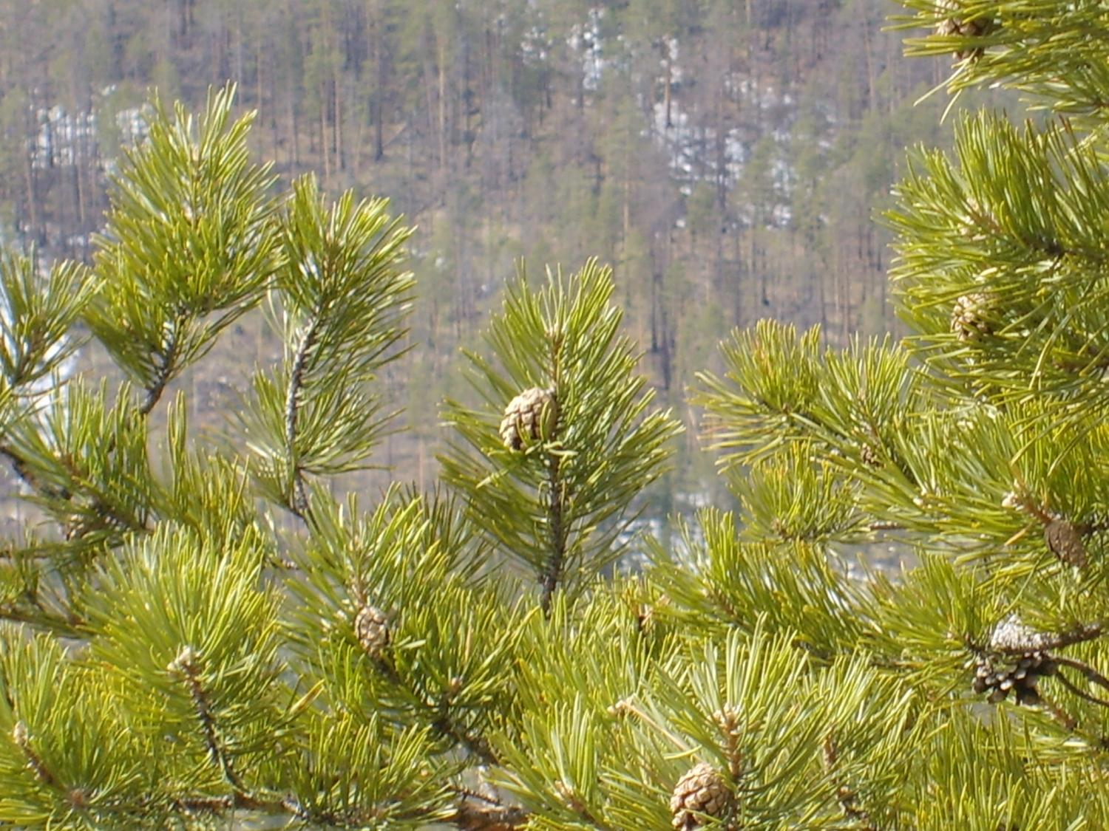
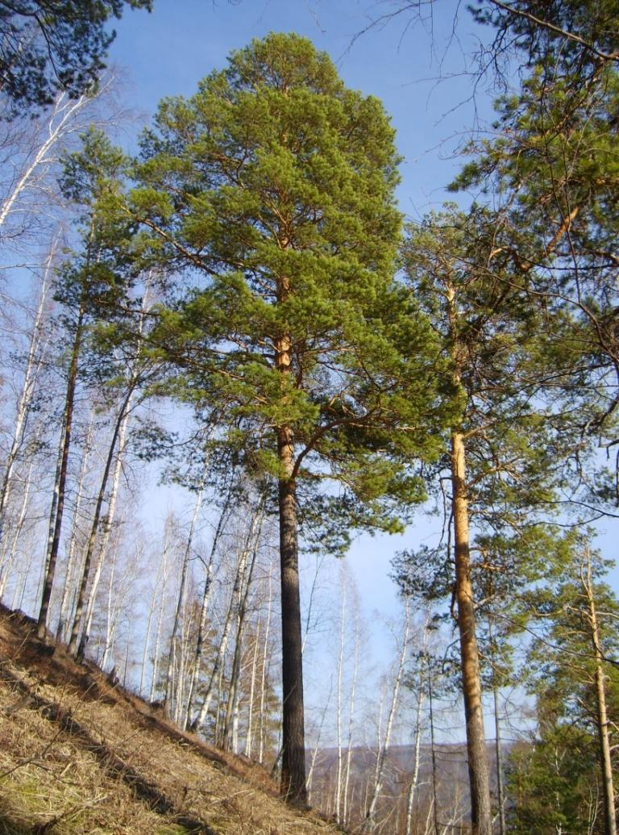
Сосна обыкновенная –
Pinus sylvestris
Хвойное вечнозеленое дерево из семейства сосновые, высотой до 40м;
Однодомное, ветроопыляемое, светолюбивое;
Очень неприхотлива, малотребовательна к плодородию и влажности почвы.

Slide 32
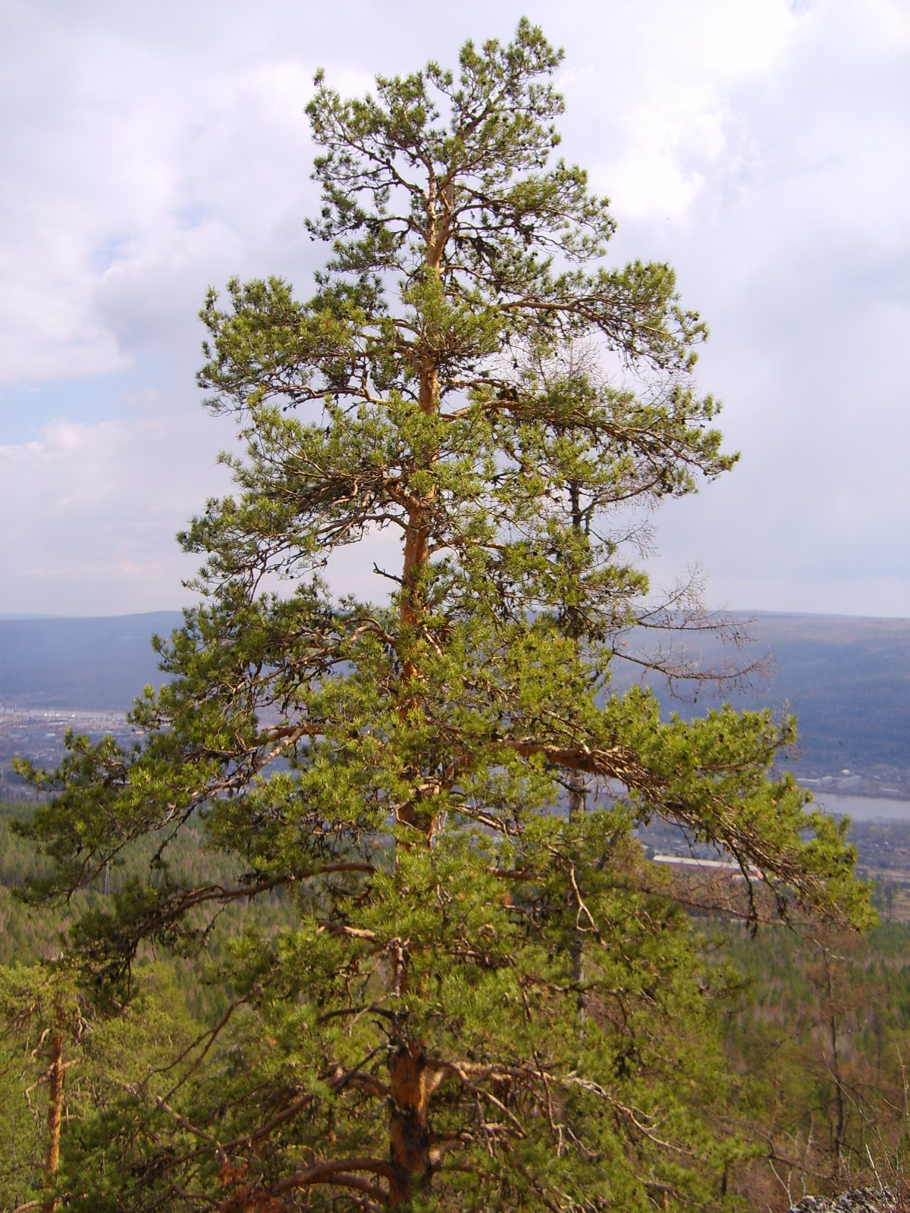
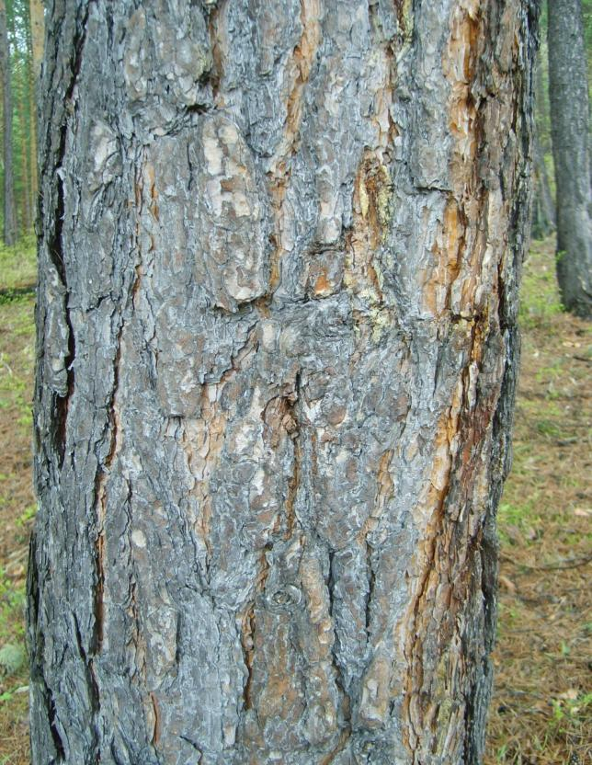
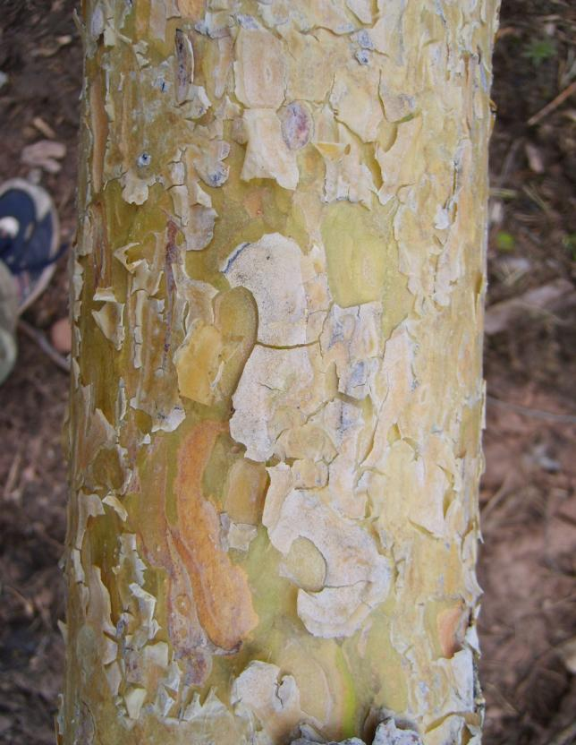
Кора

Slide 33
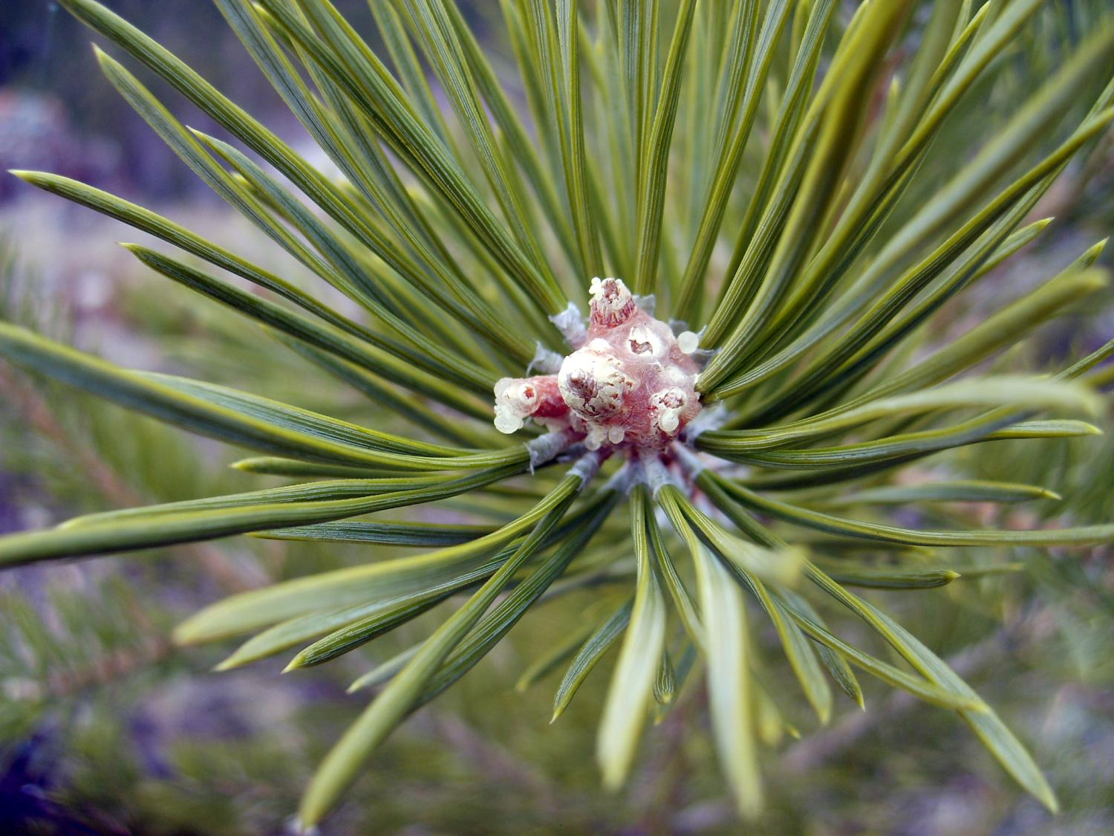
Хвоя

Slide 34
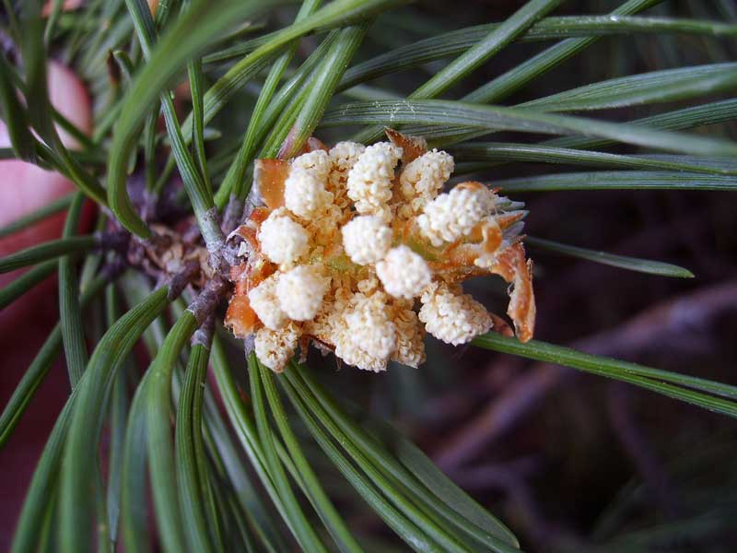
Цветение – мужские соцветия

Slide 35

Цветение – женские соцветия

Slide 36


Плодоношение
«Озимь»

Slide 37




Slide 38

Созревшие шишки

Slide 39





Использование

Slide 40

Брусника обыкновенная –
Vaccinium vitis - idaea
Вечнозеленый кустарничек с плотными кожистыми листьями;
Высотой 10-30 см;
Продолжительность жизни растения до 300 лет.

Slide 41

Кустики брусники можно увидеть в любом сосновом лесу.

Slide 42


Цветение

Slide 43


Плодоношение

Slide 44

Княжик сибирский –
Atragene sibirica
Листопадная лиана, полукустарник длиной до 4 м;
Представитель семейства лютиковые;
Размножается семенами.

Slide 45



Цветение

Slide 46

Плодоношение

Slide 47

т. № 3«Березы и Осины»

Slide 48

Береза повислая –
Betula pendula
Листопадное дерево высотой до 20 м из семейства березовые;
Продолжительность жизни до 150 лет;
Размножается семенами, порослью от пня.

Slide 49

Цветы ветреницы

Slide 50

Береста

Slide 51


Листья

Slide 52




Цветение

Slide 53


Плодоношение

Slide 54

Семена

Slide 55








Использование

Slide 56

Осина. Тополь дрожащий - Populus tremula
Листопадное, ветроопыляемое дерево до 35 высотой;
Представитель семейства ивовые;
Продолжительность жизни 150 лет;
Размножается семенами, порослью от пня, корневыми отпрысками.

Slide 57

Кора

Slide 58

Цветение

Slide 59


Поросль

Slide 60

Листья

Slide 61






Использование

Slide 62

т. №4 «Ели на камнях»

Slide 63


Ель сибирская –
Picea obovata
Хвойное вечнозеленое дерево высотой до 35 м;
Представитель семейства сосновые;
Продолжительность жизни 300-500 лет.

Slide 64

Хвоя

Slide 65

Нижние ветви

Slide 66

Цветение – мужские соцветия

Slide 67

Цветение – женские соцветия

Slide 68


Плодоношение

Slide 69

Семена

Slide 70






Использование

Slide 71

Можжевельник обыкновенный –
Juniperus communis
Представитель семейства кипарисовые;
Крупный хвойный, вечнозеленый кустарник;
Продолжительность жизни растения до 500 лет.

Slide 72



Можжевельник твердый
Можжевельник высокий

Slide 73

Хвоя

Slide 74

Шишкоягоды

Slide 75


Использование

Slide 76

Бузина сибирская –
Sambucus sibirica
Крупный листопадный кустарник из семейства бузиновые;
Высотой до 5 метров;
Светолюбивый, насекомоопыляемый, размножается семенами.

Slide 77



Лист

Slide 78

Цветение

Slide 79


Плодоношение

Slide 80

Использование:

Slide 81


Рябина сибирская –
Sorbus sibirica

Slide 82

Малина сахалинская –
Rubus sahalinensis

Slide 83


Черная смородина –
Ribes nigrum

Slide 84

Астрагал кустарниковый –
Astragalus fruticosus

Slide 85


Спирея средняя –
Spiraea media

Slide 86


Кизильник черноплодный - Cotoneaster melanocarpus

Slide 87

Викторина

Slide 88

НАДЕЕМСЯ, ЧТО НАША ЭКСКУРСИЯ БЫЛА ИНТЕРЕСНОЙ
И ПОЗНОВАТЕЛЬНОЙ!

